Slide 1




Seminář pro žadatele
Výzva č. 1
Fiche 2 – Lesnické podnikání a hospodaření v lese
Fiche 4 – Podnikání malých a středních podniků
Fiche 5 – Základní služby a obnova obcí
Fiche 6 – Neproduktivní infrastruktura v krajině
Ing. Daniela Valentová
manažerka SZP
email: daniela.valentova@mascs.cz, telefon: 770 700 535

Slide 2
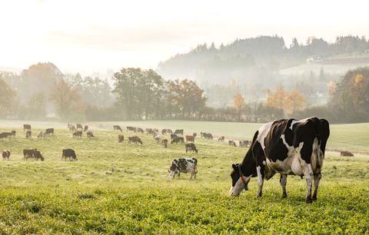
Program
1. Základní informace o výzvě
2. Harmonogram administrace
3. Obecná a specifická pravidla
4. Fiche 2,4,5 a 6
5. Režimy podpory
6. Jak podat ŽoD
7. Administrativní kontrola
8. Kritéria věcného hodnocení
9. Přílohy

Slide 3
Základní informace o výzvě
Fiche | F2 Lesnické podnikání a hospodaření v lese | F4 Podnikání malých a středních podniků | F5 Základní služby a obnova obcí | F6 Neproduktivní infrastruktura v krajině
Výše alokace | 3 078 250,- | 8 000 000,- | 12 000 000,- | 3 078 250,-
Min. částka | 100 000,-
Max. částka | 2 000 000,-
Požadované procento dotace | 50 % |  | 80 %

Slide 4
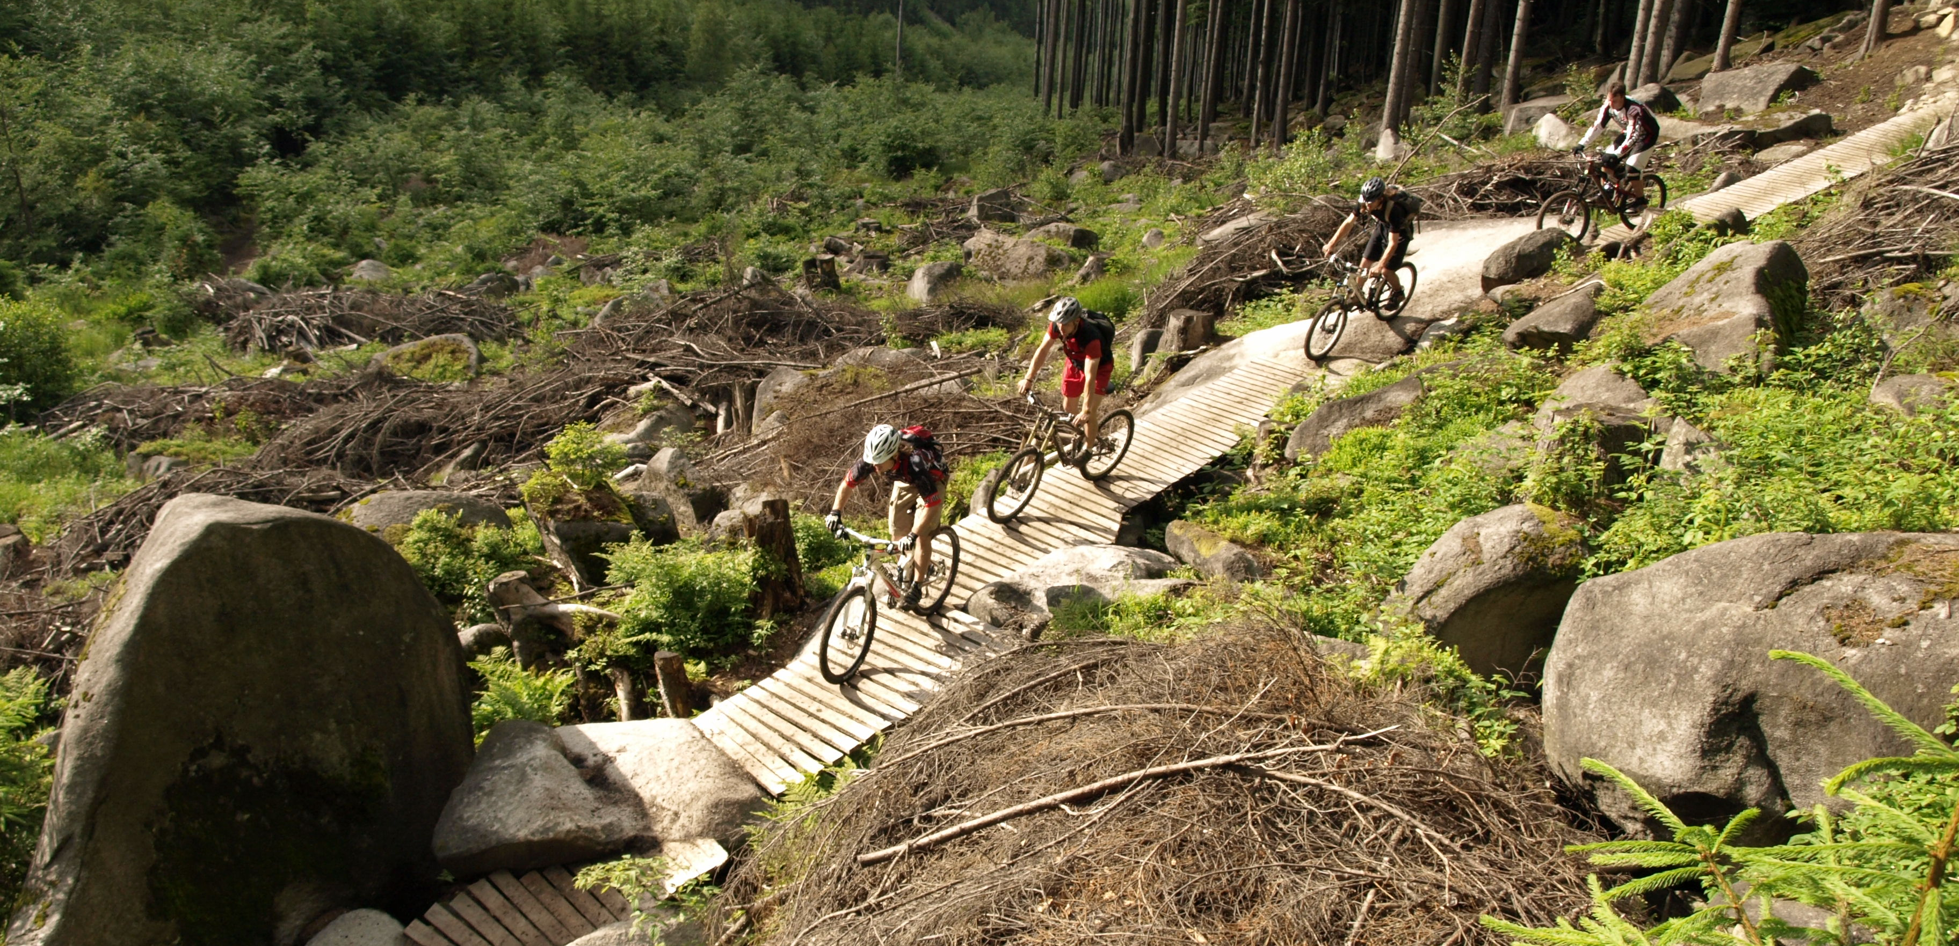
Základní informace o výzvě
Vyhlášení výzvy: 06.05.2024
Příjem žádostí na MAS: 3.06.2024 – 28.06.2024
Platba: ex-post
Žádost o dotaci – přes Portál farmáře, příp. kancelář MAS
  Přesný postup na web stránkách:
  https://www.mascs.cz/vyzvy-dotace/szp/

Slide 5
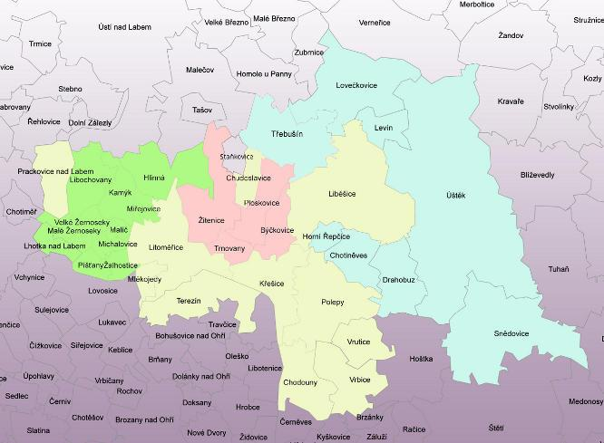
Základní informace o výzvě

Slide 6
Harmonogram administrace projektů
Podání ŽoD včetně příloh žadatelem na MAS 3.06.2024 – 28.06.2024
Administrativní kontrola (manažer SZP) 01.07.2024 - 31.07.2024
Věcné hodnocení (VK) – do 19.08.2024
Výběr projektů (SR) – do 23.8.2024 (výsledky do 5 prac.dnů)
Termín finálního podání na RO SZIF: 06.09.2024
Možnost odvolání proti postupům MAS: do 5 ti pracovních dnů od vyjádření

Slide 7
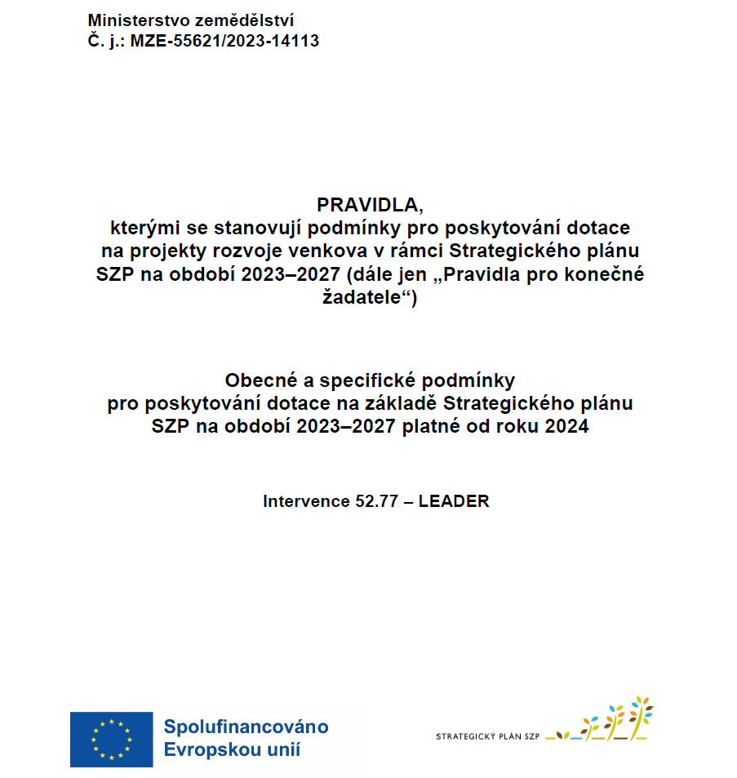
Obecná a specifická pravidla
PRAVIDLA, kterými se stanovují podmínky pro poskytování dotace na projekty rozvoje venkova v rámci SP SZP na období 2023-2027 (,,Pravidla pro konečné žadatele“)
  Najdete na webu: www.eagri.cz www.szif.cz
            https://www.mascs.cz/vyzvy-dotace/szp/dokumenty-k-szp/pravidla-pro-zadatele/

Slide 8
Obecná a specifická pravidla
Obecné podmínky vychází z podmínek pro všechny intervence
• Většina podmínek je stejná/obdobná jako v rámci PRV 2014-2022
• Obecná ustanovení pro poskytnutí dotace – nové rozdělení:
1. Administrativní postupy a povinnosti žadatele/příjemce dotace
2. Projekt a výdaje projektu
3. Žadatel/příjemce dotace
4. Poskytování a zveřejňování informací

Slide 9
Obecná a specifická pravidla
Způsobilost výdajů
hotovost do 100 000 Kč, jinak vlastní bankovní účet
sazby dle katalogu stavebních prací a materiálu, případně znalecký posudek
vznik výdaje nejdříve ke dni zaregistrování, uhrazení nejpozději do podání ŽoP
účetní doklad, objednávka nebo smlouva
investice = investiční výdaj + drobný dlouhodobý hmotný majetek
možnost i neinvestičních výdajů v rámci Fiche 5 a 6
možnost stanovit obecné náklady do 7% způsobilých stavebních výdajů

Slide 10
Obecná a specifická pravidla
Obecně nezpůsobilé výdaje – zejména:
použitý majetek
nákup zvířat, jednoletých rostlin
DPH
prosté nahrazení investice
technologie k výrobě elektrické energie
závlahové systémy, bioplynové stanice
chov včel, klecový chov, chov ryb
technologie pro zpracování vinných hroznů, zpracování medu
nákup dopravních prostředků pro osobní přepravu (vozidla kategorie M)
+ nákup nemovitosti

Slide 11
Obecná a specifická pravidla
MAS je pro žadatele/příjemce dotace pomocníkem/konzultantem
• Související pojmy:
  registrace x podání Žádosti o dotaci
  inovace
  přidaná hodnota projektu

Slide 12
Obecná a specifická pravidla
DEFINICE ŽADATELE/PŘÍJEMCE DOTACE
zemědělský podnikatel/výrobce potravin/držitel lesa/MSP
obce, svazky obcí a jejich příspěvkové organizace
nestátní nezisková organizace
Žadatelem nemůže být:
  státní příspěvková organizace
  organizace producentů a sdružení organizací producentů
  mezioborová organizace
  zahraniční FO nebo PO s trvalým bydlištěm/sídlem mimo území ČR
  místní akční skupina

Slide 13
Fiche 2
Lesnické podnikání a hospodaření v lese
Podpora zahrnuje výdaje na lesnické podnikání, je určena zejména pořízení technologií, strojů a vybavení pro hospodaření v lesích, včetně zařízení pro lesní školkařskou činnost.
Podpora se může týkat též výstavby či modernizace dřevozpracujících provozoven včetně technologického a strojního vybavení.
Žadatel: Podnikatelské subjekty podnikající v lesnictví nebo
související odvětví, držitelé lesa
bližší info v ,,Pravidlech pro konečné žadatele“
Podpora v režimu ,,ABER“ čl. 49 (motivační účinek) a čl. 61 (nutné popsat motivační účinek do žádosti)

Slide 14
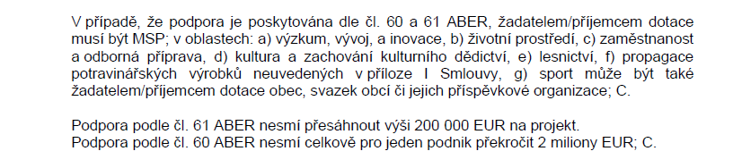
Fiche 2
Lesnické podnikání a hospodaření v lese
PODPORA S MOTIVAČNÍM ÚČINKEM
Název a velikost podniku
Popis projektu nebo činnosti, včetně termínu zahájení a ukončení (za zahájení se nepovažuje vyřizování povolení od staveb.úřadu – musí být již v podání ŽoD na SZIF vyřízeno)
Místo realizace projektu nebo výkonu činnosti
Seznam způsobilých nákladů
Druh podpory (grant, půjčka, záruka, vratná záloha nebo jiné) a výše veřejného financování, které je pro daný projekt nebo činnost zapotřebí
Podpora zahrnuje výdaje na lesnické podnikání, je určena zejména pořízení technologií, strojů a vybavení pro hospodaření v lesích, včetně zařízení pro lesní školkařskou činnost.
Podpora se může týkat též výstavby či modernizace dřevozpracujících provozoven včetně technologického a strojního vybavení.
Žadatel: Podnikatelské subjekty podnikající v lesnictví nebo
související odvětví, držitelé lesa
bližší info v ,,Pravidlech pro konečné žadatele“
Podpora v režimu ,,ABER“ čl. 49 (motivační účinek) a čl. 61 (nutné popsat motivační účinek do žádosti)

Slide 15
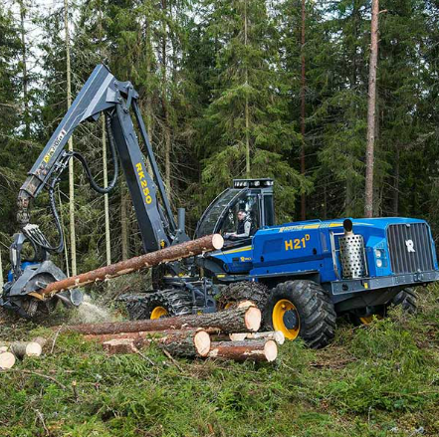
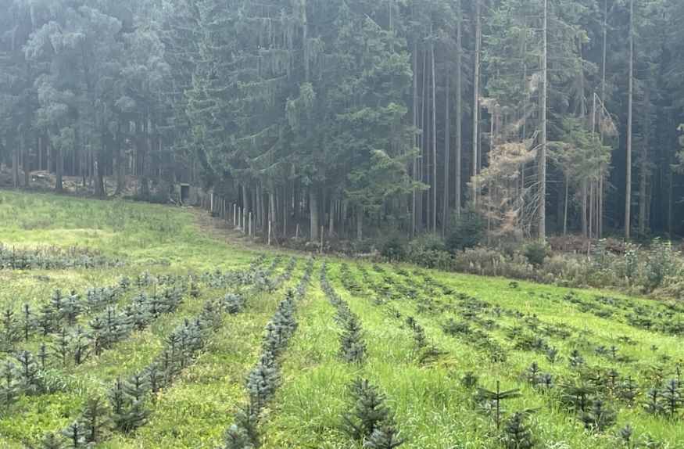
Fiche 2
Lesnické podnikání a hospodaření v lese
Způsobilé výdaje
A)Lesnické podnikání, technologie a stroje pro hospodaření v lese
  Investice do staveb, strojů, technologií a dalšího vybavení pro podnikání v lesnictví a hospodaření v lese
  Př. Stroje a technologie (vč.koně, vleku na dříví) – pro obnovu, výchovu, těžbu, včetně dopravy, přípravu půdy, opravy lesních cest, výroba palivového dříví, pořez dříví
B) Lesní školkařská činnost
  Investice do staveb, strojů, technologií a dalšího vybavení pro lesní školkařskou produkci
  Př. Fóliovníky, skleníky, haly, volné pěstební plochy, stroje a technologie pro lesní školky

Slide 16

Fiche 2
Lesnické podnikání a hospodaření v lese
C) Dřevozpracující provozovny
  Investice do staveb, technologií a dalšího vybavení pro zpracování dřeva v pilařských provozovnách
  Př. Technologie odvětvení, odkorňování, rozřezávání, skladování, ochranné ošetření a sušení dřeva, pracovní operace před průmyslovým řezáním dřeva (zpracovatelská kapacita kmenové pily max do 20 000 m3 kulatiny ročně)

Slide 17
Fiche 2
Lesnické podnikání a hospodaření v lese
Podmínky – Pravidla F2, v Pravidlech pro žadatele
V případě investic do strojů, technologií a zařízení pro lesní školkařskou činnost, je žadatel držitelem licence pro uvádění reprodukčního materiálu
V případě pořízení traktoru – ochranná konstrukce, ochranný rám, kabina vyhovujícím požadavkům ISO 8083 a 8084, technicky přípustná hmotnost >6000kg (boogie nápravu, pásy, pneumatiky širší než 450 mm)
V případě investic do pořízení koně – pouze plemeno: norický, slezský norický, českomoravský belgický kůň
  S výkonnostní zkouškou zapsanou v online vedené plemenné knize
Velké podniky musí hospodařit na lesních pozemcích
Žadatel jehož výdaje přesahují 500 tis., musí hospodařit alespoň na 10 ha lesa
Podporuje se pouze zpracování dřeva do fáze výroby před průmyslovým zpracováním

Slide 18
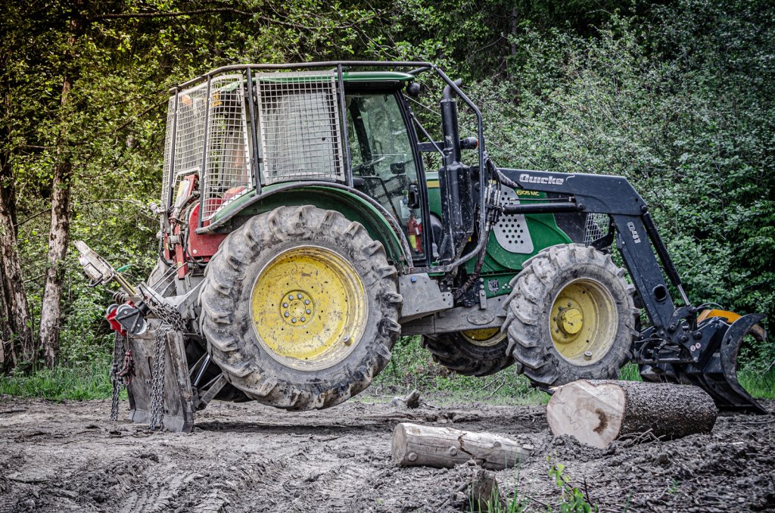
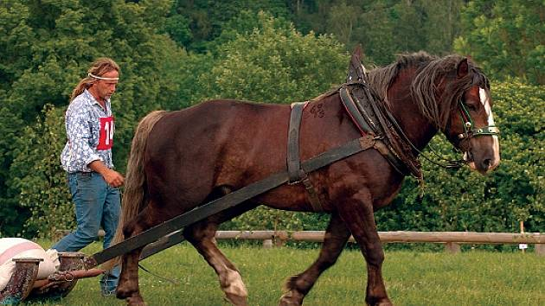
Fiche 2
Lesnické podnikání a hospodaření v lese
Povinné přílohy v případě aktivity
Přehled pozemků určených k plnění funkcí lesa, dokument o schválení platného Lesního hospodářského plánu (příloha 12 – v PRAVIDLECH)
Formulář pro stanovení roční zpracovatelské kapacity provozovny
Čestné prohlášení výrobce traktoru – ve smlouvě konstrukce splňuje FOPS, OPS, vyhovuje požadavkům ISO 8083 a 8084

Slide 19
Fiche 4
Podnikání malých a středních podniků
Podpora zahrnuje podnikání malých a středních podniků a zahrnuje výdaje (zemědělského, lesnického, nezemědělského podnikání), vč. Zpracování produktů a jejich uvádění na trh
Investice do staveb, strojů, technologií a vybavení pro založení a rozvoj podnikatelských činností
Žadatel: podnikatelské subjekty splňující definici malého a středního podniku
  Definici naleznete v Pravidlech pro konečné žadatele
    pravidla, otázky a odpovědi, příručka, manuál,..
Podpora je poskytována v souladu s čl. 61 ,,ABER“

Slide 20
Fiche 4
Podnikání malých a středních podniků
Podpora zahrnuje podnikání malých a středních podniků a zahrnuje výdaje (zemědělského, lesnického, nezemědělského podnikání), vč. Zpracování produktů a jejich uvádění na trh
Investice do staveb, strojů, technologií a vybavení pro založení a rozvoj podnikatelských činností
Žadatel: podnikatelské subjekty splňující definici malého a středního podniku
  Definici naleznete v Pravidlech pro konečné žadatele
    pravidla, otázky a odpovědi, příručka, manuál,..
Podpora je poskytována v souladu s čl. 61 ,,ABER“

Slide 21
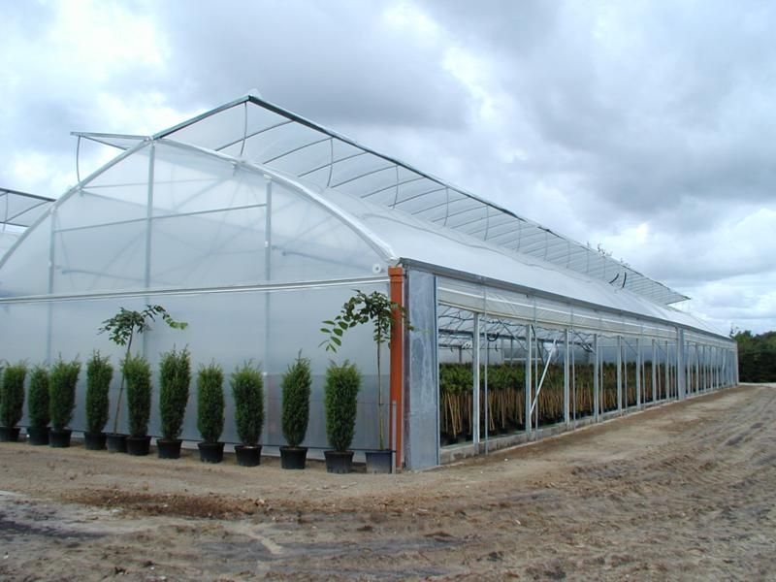
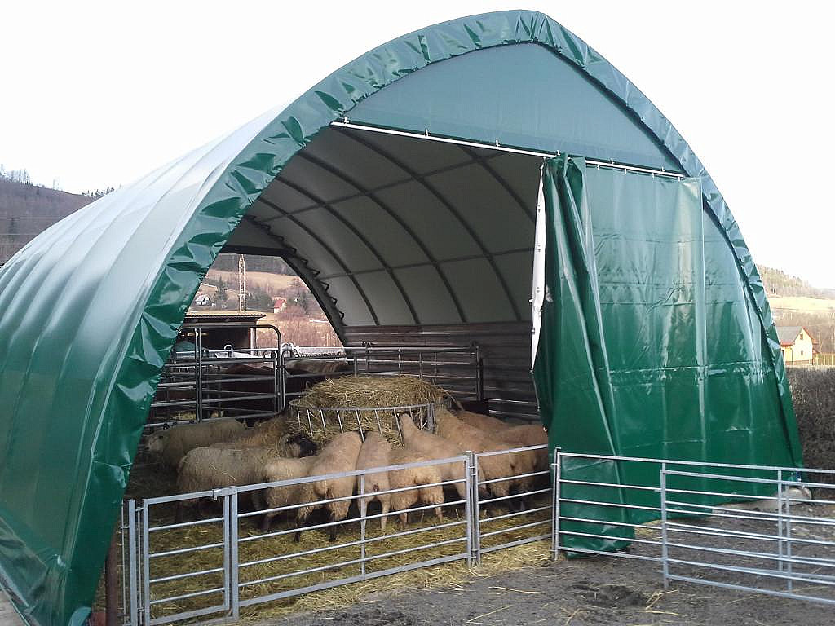
Fiche 4
Podnikání malých a středních podniků
Způsobilé výdaje
A) Zemědělské podnikání
  Investice do staveb, strojů, technologií a dalšího vybavení pro zemědělské podnikání
  Př. Výstavba a rekonstrukce ustájovacích prostor, chovatelských zařízení, skladovacích prostor pro krmiva, posklizňová úprava skladování a expedice rostl.produkce, výstavba či rekonstrukce nosných konstrukcí sadů, vinic, chmelnic, skleníků, fóliovníků, mobilní stroje či mobilní oplocení pro pastevní areál

Slide 22
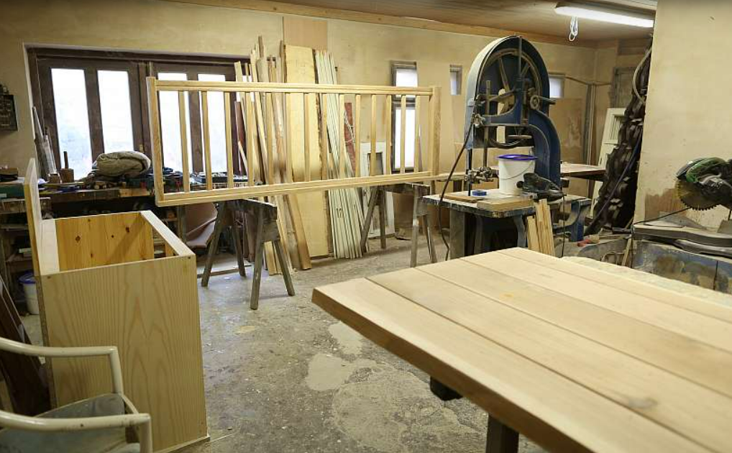

Fiche 4
Podnikání malých a středních podniků
Způsobilé výdaje
B) Zpracování a uvádění na trh produktů
  Investice do staveb, strojů, technologií, vybavení pro zpracování a uvádění produktů na trh
  Př. Investice související s finální úpravou, balením a značením výrobků, investice do staveb, investice související se skladováním surovin a výrobků, druhotných surovin, investice do uvádění produktů na trh
D) Nezemědělské podnikání
  Investice do staveb, strojů a technologií pro nezemědělské podnikání

Slide 23
Fiche 4
Podnikání malých a středních podniků
Podmínky
  Předmět projektu se netýká dle CZ-NACE → třída 12.00 výroba tabákových výrobků, 25.40 Výroba zbraní a střeliva, oddíl 92 Činnosti heren, kasin a sázkových kanceláří
  Zpracování produktu=změna povahy produktu
  Skleník s technologií pro úpravu intenzity osvětlení (předmětem dotace musí být stínění, aby zabránilo úniku světla)
  V případě realizace ubytování-poplatek z ubytování, rekreační poplatek → žadatel se musí přihlásit k poplatkové povinnosti u příslušné obce
  NELZE POSKYTNOUT: na podnikání v oblasti dotačního poradenství, provozování herních automatů
  V případě koupě vozidla, žadatel musí mít trvalé bydliště nebo sídlo provozovny na území MAS a to po celou dobu vázanosti projektu na účel

Slide 24
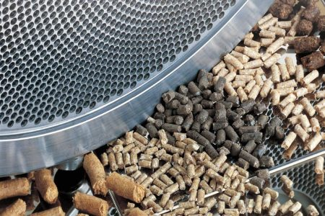
Fiche 4
Podnikání malých a středních podniků
Podmínky:
  V případě a) Zemědělské podnikání
  dotace není možné poskytnout na stavby, technologie na pěstování materiálu lesních dřevin, sklady prům.hnojiv
  Peletovací zařízení slouží pouze pro vlastní spotřebu podniku
  V případě d)Nezemědělské podnikání
  Zpracování či uvádění na trh se jedná o produkty, které nejsou uvedeny v příloze I Smlouvy o fungování EU, případně v kombinaci se zemědělskými produkty (živá zvířata, ryby,…)
  V případě výstavby a modernizace zařízení na výrobu tvarovaných biopaliv musí většina (>50%) sloužit k prodeji nebo být využita pro nezemědělskou činnost

Slide 25
Fiche 4
Podnikání malých a středních podniků
Povinné přílohy
Krom povinných předkládaných příloh (kap.7 – v PRAVIDLECH) se navíc:
  V případě ubytování: potvrzení obce o přihlášení žadatele k povinným poplatků
  V případě ubytování a prodejny pro potraviny doklad o tom, že místo realizace naplňuje odpovídající účel užívání stavby

Slide 26
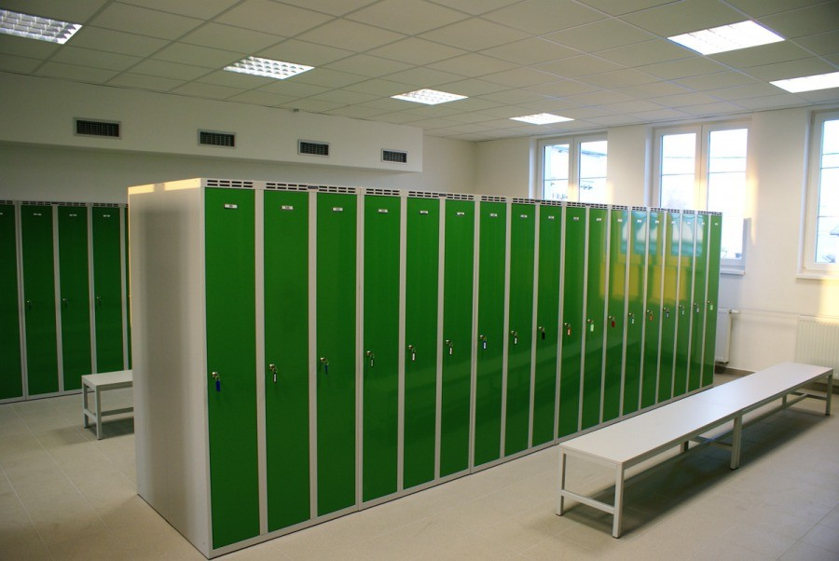
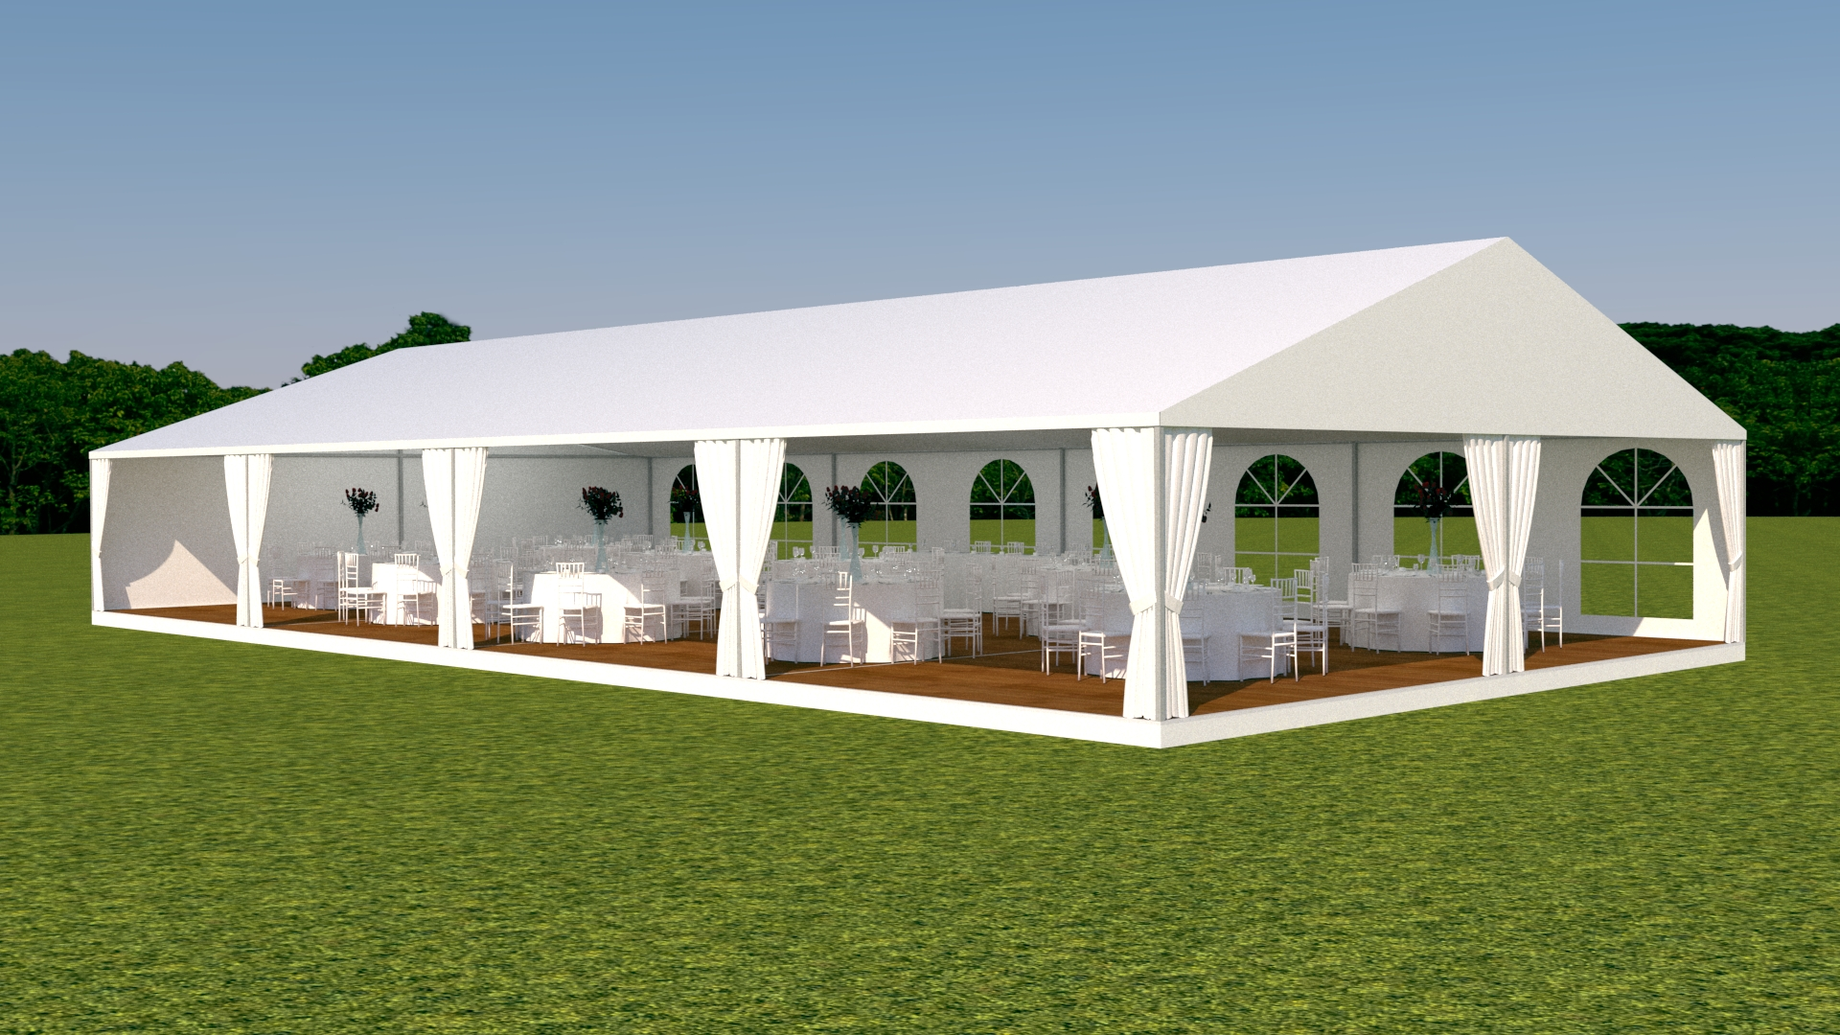
Fiche 5
Základní služby a obnova obcí
Podpora výdajů na vybudování, zlepšování nebo rozšiřování drobné infrastruktury na venkově
Žadatel: Obce, svazky obcí, jejich příspěvkové organizace a nestátní neziskové organizace
Podpora je poskytována ve 3 režimech, dle typu projektu
  Režim podpory nezakládající veřejnou podporu
  Režim ABER – projekty v souladu s čl. 60 a čl. 61
  Režim ,,de minimis“

Slide 27
Fiche 5
Základní služby a obnova obcí
Podpora výdajů na vybudování, zlepšování nebo rozšiřování drobné infrastruktury na venkově
Žadatel: Obce, svazky obcí, jejich příspěvkové organizace a nestátní neziskové organizace
Podpora je poskytována ve 3 režimech, dle typu projektu
  Režim podpory nezakládající veřejnou podporu
  Režim ABER – projekty v souladu s čl. 60 a čl. 61
  Režim ,,de minimis“

Slide 28
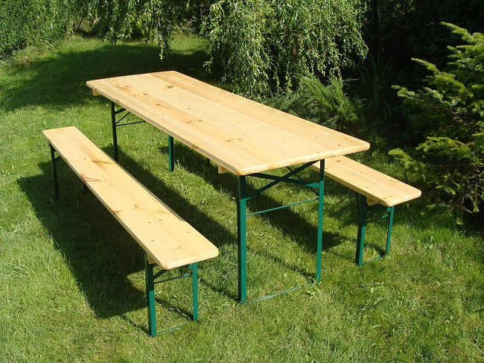
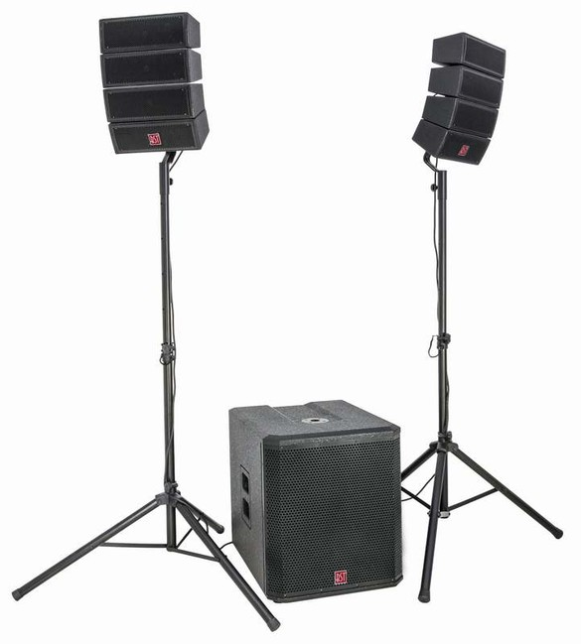
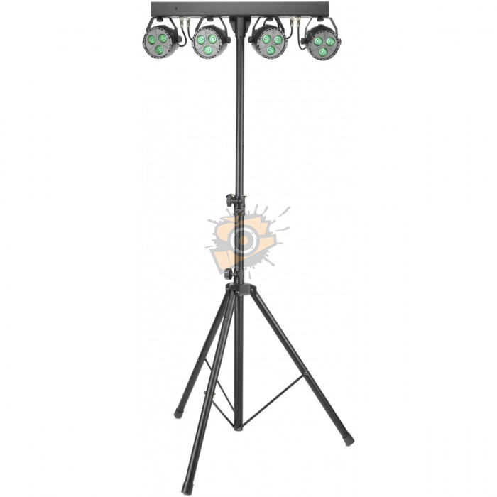
Fiche 5
Základní služby a obnova obcí
Způsobilé výdaje
A) kulturní, spolková a společenská zařízení, včetně komunitních center, center vzdělávání a knihoven
-investice do staveb, strojů, technologií a dalšího vybavení
Př. Výstavba, či rekonstrukce kultur.,spolkov. A společenského zařízení, komunitní centra, centra vzdělávání, obecní knihovny, vč. Šatny, umývárny, toalety, sklady, kuchyňky, technické místnosti, velkokapacitní stany, party stany, mobilní stánky, pódia vč.zastřešení, pivní sety, mobilní toalety, venkovní topidla, ozvučovací, osvětlovací a projekční vybavení
Centra vzdělávání – zájmové, neformální, zákl.umělec.školy, školící centra – vše co je mimo rámec ofic.vzdělávacího systému

Slide 29
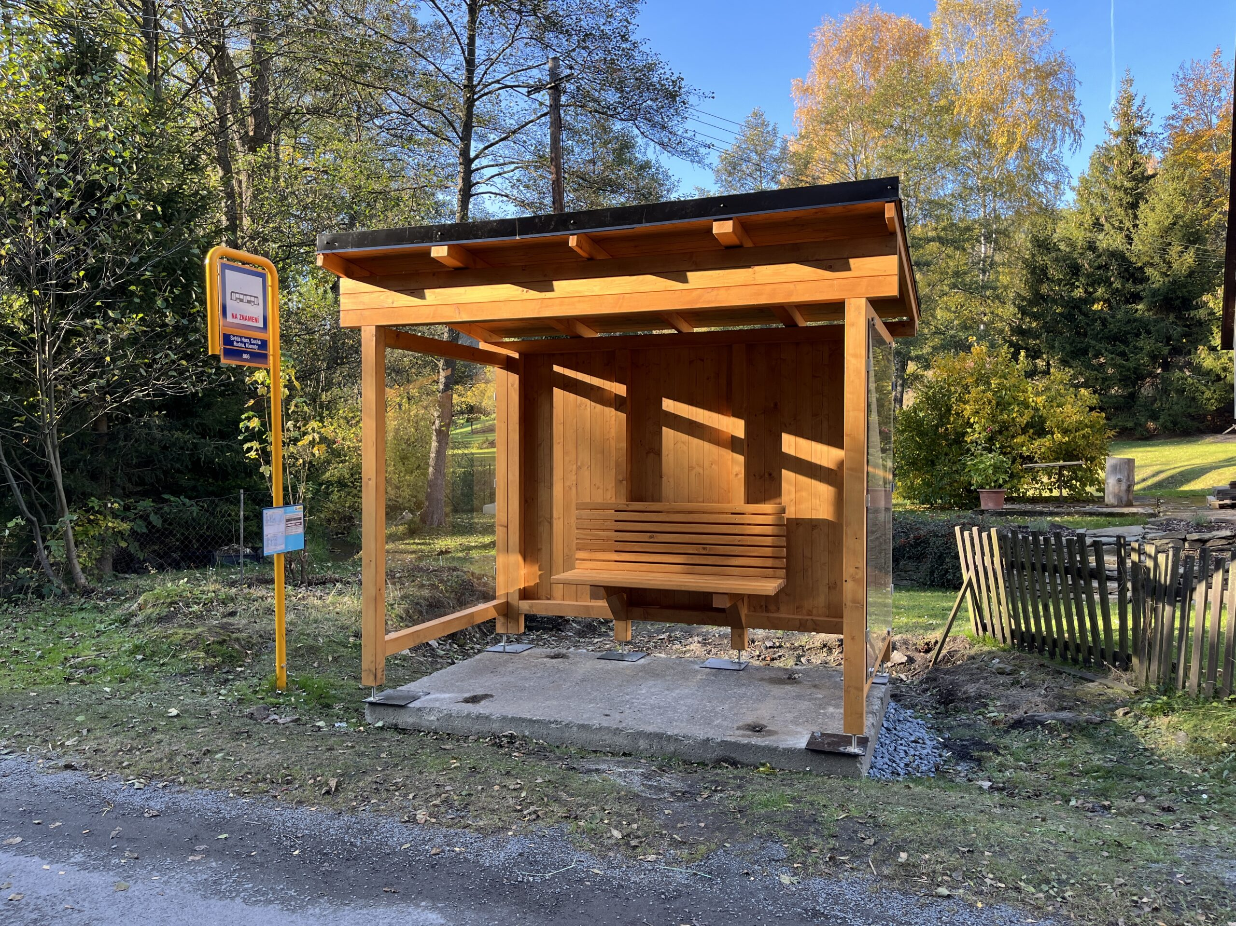
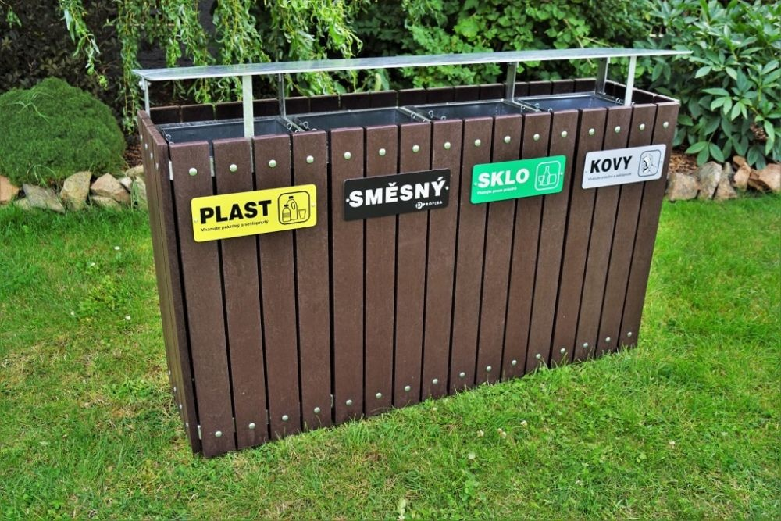
Fiche 5
Základní služby a obnova obcí
B) Drobná infrastruktura a základní služby (zastávky veřejné dopravy, hřbitovy, dětská hřiště a sportoviště, prostory pro separaci odpadů, komunální technika včetně zázemí)
investice do staveb, strojů, technologií a dalšího vybavení
Př. Přístřešek, ochranné prvky, označení, vybavení zastávky, odpady, lavičky, nástupiště vlak., v rámci hřbitova lze podpořit cesty, kolumbária, oplocení, osvětlení, nádoby na odpad, lavičky, přípojka pro vodovodní řád, v rámci dětského hřiště, sportoviště – šatny, sprchy, toalety, tribuny, oplocení, osvětlení, mobiliář, lavičky odpad.koše, komunální techniky – sklady, garáže, zázemí pro zaměstnance, malotraktory, štěpkovače, sekačky, křovinořezy, sypače, frézy
VŽDY nutné popsat přidanou hodnotu, hospodárnost, účelnost
NE úřední desky
NE veřejné prostranství

Slide 30
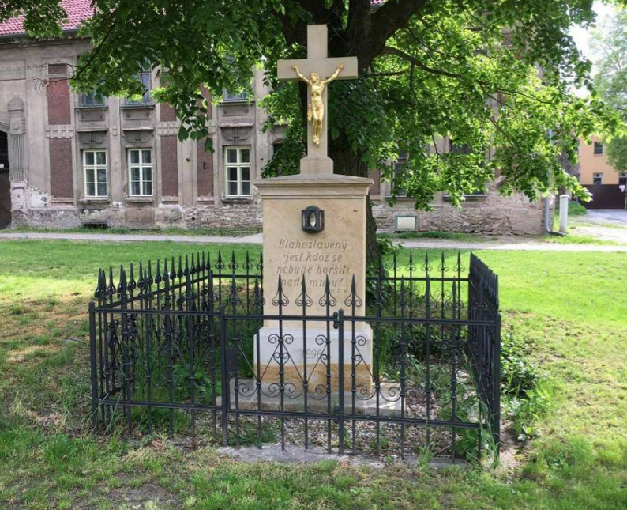
Fiche 5
Základní služby a obnova obcí
C) Drobné památky místního významu
Rekonstrukce a opravy včetně restaurování drobných památek místního významu
Př. Smírčí kříže, křížky, pomníky padlým, historické pamětní desky, význačné náhrobky či hrobky, morové sloupy, boží muka, milníky, kapličky, zvoničky, kašny, sochy a sousoší, plastiky, skalní reliéfy či pamětní nápisy
Vychází se z definice NPÚ
https://www.npu.cz/publikace/metodika-dokumentace-drobnych-pamatek.pdf

Slide 31
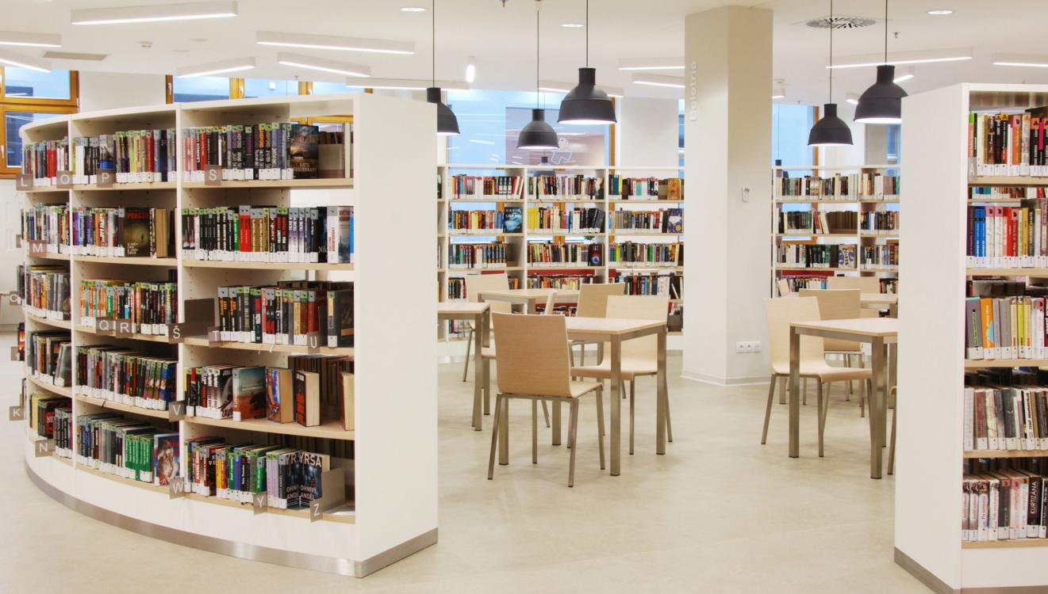
Fiche 5
Základní služby a obnova obcí
Podmínky:
V případě knihoven se jedná o knihovny zřízené podle zákona č. 257/2001 Sb., a zároveň se nejedná o profesionální knihovnu podporovaných z PR IROP 2021-2027
Dotaci nelze poskytnout na střední a VŠ, profesionální knihovny a nákup knih, časopisů a tiskovin
V případě, že je žadatelem obec může být projekt provozován právnickou osobou zřízenou/založenou touto obcí
Dětská hřiště a sportoviště – budou podporována pouze ta, která budou sloužit široké veřejnosti a jejich užívání nebude zpoplatněno
V případě, že je předmět dotace využit i na hospodářskou činnost, nelze zvolit režim nezakládá veřejnou podporu, ale de minimis nebo ABER

Slide 32
Fiche 5
Základní služby a obnova obcí
Podmínky:
V případě, že je žadatelem nestátní nezisková organizace, musí se jednat o subjekt s historií alespoň 2 roky před podáním ŽoD na SZIF v oblasti, která je předmětem dotace
Projekty, na které se vztahuje památková ochrana podle zákona č.20/1987 Sb., o státní památkové péči, musí být v souladu se stanoviskem příslušného orgánu památkové péče

Slide 33
Fiche 5
Základní služby a obnova obcí
Povinné přílohy:
Viz specifická pravidla pro Žadatele
Souhlasné stanovisko památkové péče dle zákona, v případě, že u objektu není vyžadováno stavební řízení

Slide 34
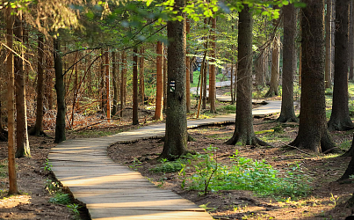
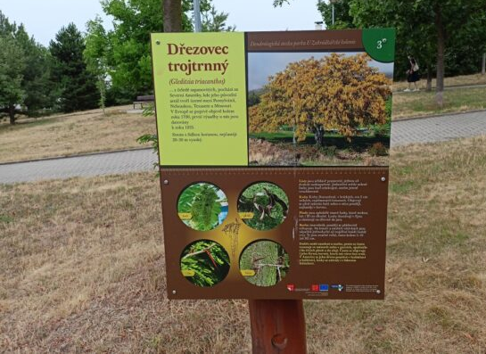
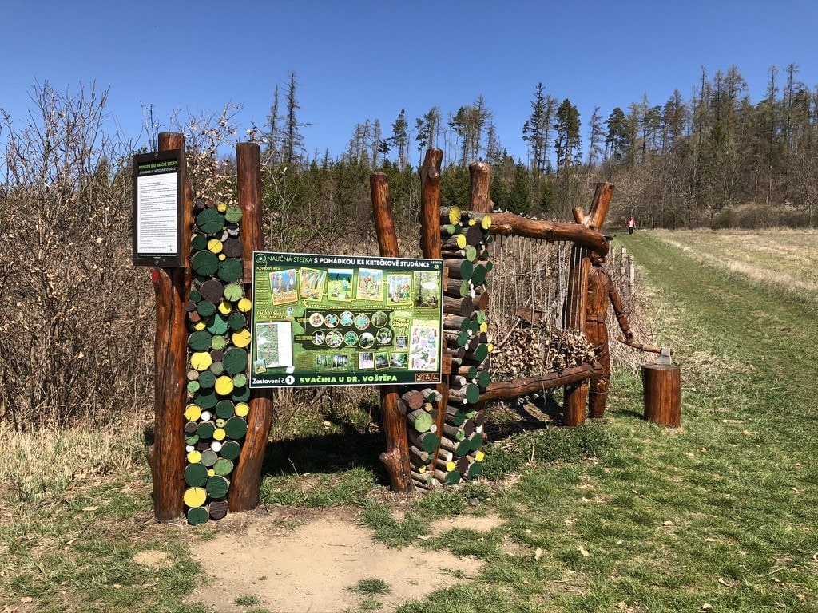
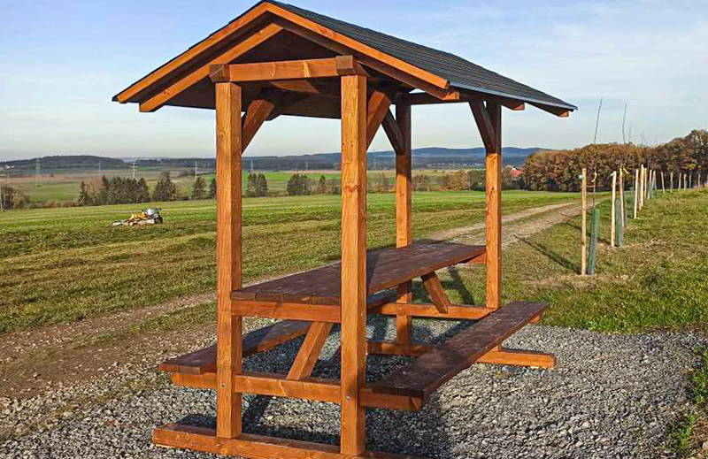
Fiche 6
Neproduktivní infrastruktura v krajině
Podpora zahrnuje výdaje, které souvisejí s rekonstrukcí a budováním cest i stezek. Podpora i značení, obnova či výstavba souvisejících objektů a technického vybavení, aktivity na posílení rekreační funkce jako odpočinková místa, související mobiliář. Cesty/stezky musí být realizovány mimo zastavěné území obce.
Ochrana a tvorba ŽP, zvýšení ekologické stability území, protierozní opatření
Nelze podpořit cyklostezky
Žadatel: obce, svazky obcí, jejich příspěvkové organizace, nestátní neziskové organizace, zemědělský podnikatel a držitel lesa
Podpora je poskytována ve 3 režimech, dle typu projektu
  Režim podpory nezakládající veřejnou podporu
  Režim ABER – projekty v souladu s čl. 60 a čl. 61
  Režim ,,de minimis“

Slide 35
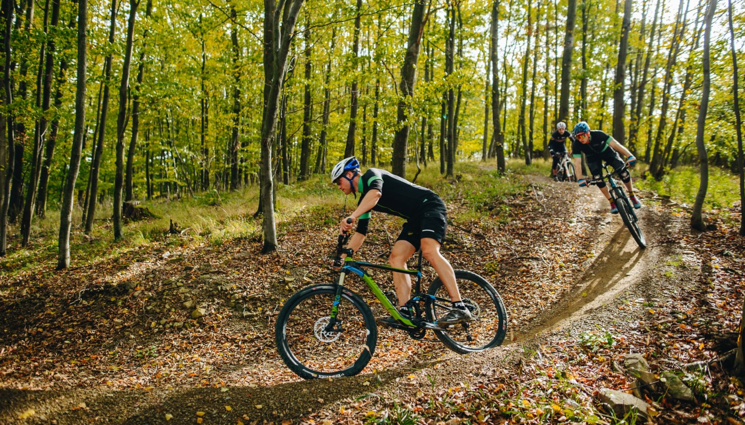
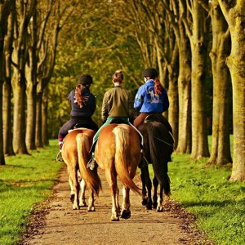
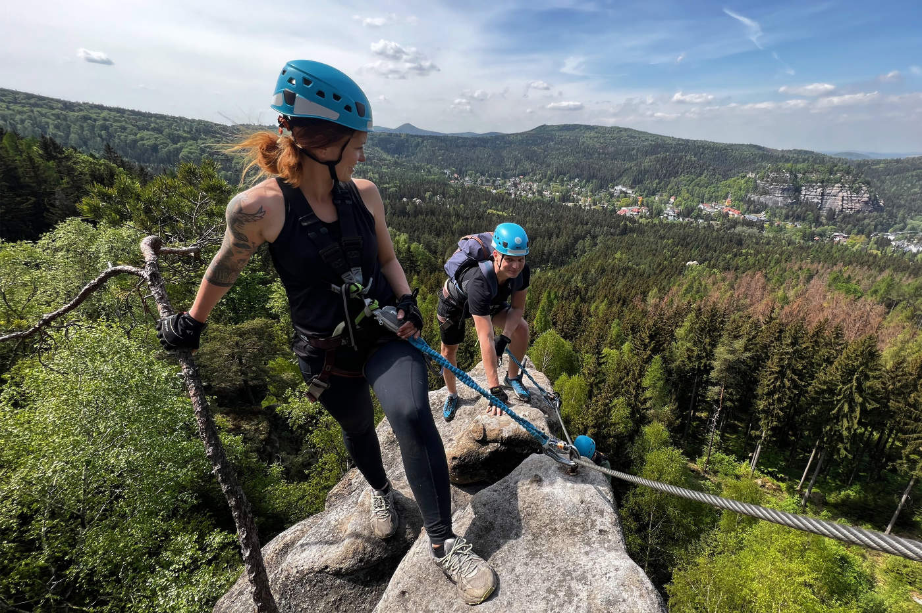
Fiche 6
Neproduktivní infrastruktura v krajině
Způsobilé výdaje
A) Neproduktivní infrastruktura v krajině
Investice do opatření v krajině k posílení rekreační funkce, usměrňování návštěvnosti území či zajištění bezpečnosti návštěvníků
Př. Zřizování odpočinkových stanovišť, přístřešků, značení významných přírodních prvků, výstavba herních a naučných prvků, fitness prvků, nádoby na odpadky
B) Lesní a polní cesty
Investice do výstavby i rekonstrukce lesních a polních cest a souvisejících objektů a technického vybavení, v rámci projektu lze vysadit i zeleň
Př. Mosty, propustky, brody, silniční příkopy, svodnice, trativody, pramenné jímky, nájezdy, sjezdy, výhybny, obratiště, zábradlí, dopravní značky, lesní sklady
C) Stezky v lese i mimo les
Značení, výstavba, a rekonstrukce stezek pro turisty (do šíře 2 m)
Př. Výstavba a rekonstrukce, rozšíření pěších (vč.ferrat), lyžař.stezek, hippostezek, naučných stezek, směrové a informační tabule, interaktivní prvky, odpočinková stanoviště, uvaziště pro koně, herní fitness prvky

Slide 36
Fiche 6
Neproduktivní infrastruktura v krajině
Podmínky
Realizace pouze mimo zastavěné území
V případě volby nezakládajícího veřejnou podporu, musí být předmět dotace budován ve veřejném zájmu, musí být přístupný veřejnosti, nesmí být zpoplatněno
Žadatelem v případě lesní cesty může být pouze obec nebo svazek obcí
dotaci nelze poskytnout na výstavbu a rekonstrukci cyklostezky (lze však povolit značení cyklotrasy, single-traily ANO)
V případě značení cest/stezek je nutné doložit alespoň souhlas vlastníků s realizací projektu
Polní cesta, která je předmětem projektu splňuje parametry polní cesty (dokument vypracovaný autorizovanou osobou)

Slide 37
Fiche 6
Neproduktivní infrastruktura v krajině
Podmínky
Projektová dokumentace lesní cesty (vč. Všech řešených objektů na lesní cestě a sjezdů) odpovídá požadavků ČSN a požadavků stanoveným pro stavby lesních cest příslušnou vyhláškou

Slide 38
Fiche 6
Neproduktivní infrastruktura v krajině
Povinné přílohy
Projektová dokumentace polní cesty
V případě projektů na území ZCHÚ nebo v lokalitě Natura 2000 – vyjádření příslušného orgánu ochrany přírody

Slide 39
Režimy podpory
1 PROJEKT NESMÍ KOMBINOVAT VÍCE REŽIMŮ PODPORY!

Slide 40
Režim ,,de minimis“
Podpora malého rozsahu – neovlivní trh
Evidence ekonomických činností CZ- NACE (nově povinnost pro žádosti, které budou podepsané v roce 2026)
limit 300 tis. EUR (přepočet podle kurzu centrální banky v den podpisu dohody)
Tříleté období od data podpisu Dohody
Jeden podnik = Propojenost všech subjektů
Od poskytnutí podpory do 5 pracovních dnů → záznam do registru de minimis
FICHE 5 a 6
Čestné prohlášení žadatele o podporu de minimis – Elektronický PDF formulář Průřezové přílohy na Portálu farmáře

Slide 41
Režim ,,de minimis“
NELZE VYUŽÍT NA:
PRVOVÝROBA - v oblasti rybolovu, akvakultury
ZPRACOVÁNÍ A UVÁDĚNÍ NA TRH - v oblasti rybolovu, akvakultury
ČINNOSTI V OBLASTI PRVOVÝROBY ZEMĚDĚLSKÝCH PRODUKTŮ
ČINNOSTI ZPRACOVÁNÍ ZEMĚDĚ.PRODUKTŮ A UVÁDĚNÍ NA TRH
ČINNOSTI S POJENÉ S VÝVOZEM do třetích zemí, zemí EU
PODPORY PODMIŇUJÍCÍ použití domácího zboží na úkor dováženého zboží
Podpora malého rozsahu – neovlivní trh
Evidence ekonomických činností CZ- NACE (nově povinnost pro žádosti, které budou podepsané v roce 2026)
limit 300 tis. EUR (přepočet podle kurzu centrální banky v den podpisu dohody)
Tříleté období od data podpisu Dohody
Jeden podnik = Propojenost všech subjektů
Od poskytnutí podpory do 5 pracovních dnů → záznam do registru de minimis
FICHE 5 a 6
Čestné prohlášení žadatele o podporu de minimis – Elektronický PDF formulář Průřezové přílohy na Portálu farmáře

Slide 42
Režim nezakládá veřejnou podporu
Za veřejnou podporu je považována, pokud projekt splňuje alespoň 1 znak:
  poskytování státem nebo ze státních prostředků (zatížení veřejných rozpočtů) – financ.ze SZP (tento bod vždy splněn)
  zvýhodnění určitého podniku (podniků) či odvětví výroby (služeb), a to jakoukoliv formou
  narušení nebo hrozba narušení hospodářské soutěže na vnitřním trhu EU – pokud podpora zvýhodňuje konkrétní podnik
  ovlivnění nebo hrozba ovlivnění obchodu mezi členskými státy EU
FICHE 5 a 6

Slide 43
Režim nezakládá veřejnou podporu
Příklady
Budování obecné infrastruktury – zastávky veřejné dopravy, veřejně přístupné drobné památky, prostory pro separaci odpadu, zeleň
Infrastruktura v oblasti kultury – zaměřena na místní obyvatele, kteří nemají možnost využívat podporované aktivity
Veřejné knihovny
Za veřejnou podporu je považována, pokud projekt splňuje alespoň 1 znak:
  poskytování státem nebo ze státních prostředků (zatížení veřejných rozpočtů) – financ.ze SZP (tento bod vždy splněn)
  zvýhodnění určitého podniku (podniků) či odvětví výroby (služeb), a to jakoukoliv formou
  narušení nebo hrozba narušení hospodářské soutěže na vnitřním trhu EU – pokud podpora zvýhodňuje konkrétní podnik
  ovlivnění nebo hrozba ovlivnění obchodu mezi členskými státy EU
FICHE 5 a 6

Slide 44
Režim ABER
Projekty podpořené na základě Zemědělského nařízení o blokových výjimkách
čl. 49 a 50 ABER FICHE 2
  Motivační účinek MUSÍ
  Podnik v obtížích NESMÍ
  V případě této podpory musí být do 6 měsíců od poskytnutí podpory zveřejněny informace o podpoře a příjemci na souhrnné webové stránce věnované veřejným podporám
Projekt podle čl. 61 ABER nesmí přesáhnout výši 200 000 EUR
FICHE 2 pro MSP, Obce, Svazky obcí (obec=velký podnik, pokud nelze klasifikovat jinak)
Podpora podle čl. 60 ABER nesmí celkově pro jeden podnik překročit 2 miliony EUR
Čl. 60 a 61 ABER – Fiche 5 a 6

Slide 45
Režim ABER
PODPORA S MOTIVAČNÍM ÚČINKEM
Název a velikost podniku
Popis projektu nebo činnosti, včetně termínu zahájení a ukončení (za zahájení se nepovažuje vyřizování povolení od staveb.úřadu – musí být již v podání ŽoDna SZIF vyřízeno)
Místo realizace projektu nebo výkonu činnosti
Seznam způsobilých nákladů
Druh podpory (grant, půjčka, záruka, vratná záloha nebo jiné) a výše veřejného financování, které je pro daný projekt nebo činnost zapotřebí
Projekty podpořené na základě Zemědělského nařízení o blokových výjimkách
čl. 49 a 50 ABER FICHE 2
  Motivační účinek MUSÍ
  Podnik v obtížích NESMÍ
  V případě této podpory musí být do 6 měsíců od poskytnutí podpory zveřejněny informace o podpoře a příjemci na souhrnné webové stránce věnované veřejným podporám
Projekt podle čl. 61 ABER nesmí přesáhnout výši 200 000 EUR
FICHE 2 pro MSP, Obce, Svazky obcí (obec=velký podnik, pokud nelze klasifikovat jinak)
Podpora podle čl. 60 ABER nesmí celkově pro jeden podnik překročit 2 miliony EUR
Čl. 60 a 61 ABER – Fiche 5 a 6

Slide 46
PRAVIDLA pro žadatele
Na https://www.mascs.cz/vyzvy-dotace/szp/dokumenty-k-szp/pravidla-pro-zadatele/
Najdete PŘÍRUČKU
Veškeré základní info, postupy, informace o fichích, přílohy
  Tabulka sankcí při špatném cenovém marketingu, výběrovém řízení (škrty z dotace)
  Definice mikropodniků, malých, středních a velkých podniků (další otázky a odpovědi na stránkách → dokumenty)
  Vzor PROHLÁŠENÍ o zařazení podniku do kategorie – dokládá se na SZIF → PF→ Průřezové přílohy
  Stanovisko Ministerstva životního prostředí → pouze u určitých typů projektů (budování pastevních areálů, chov vodní drůbeže, lesní a polní cesty, stezky v lese i mimo les, neproduktivní infrastruktura v krajině
  Čestné prohlášení de minimis – elektronický PDF formulář
  Metodika definice a způsobu kontroly nově vytvořených pracovních míst
  Přehled pozemků určených k plnění funkcí lesa
  Formulář pro stanovení roční zpracovatelské kapacity provozovny

Slide 47
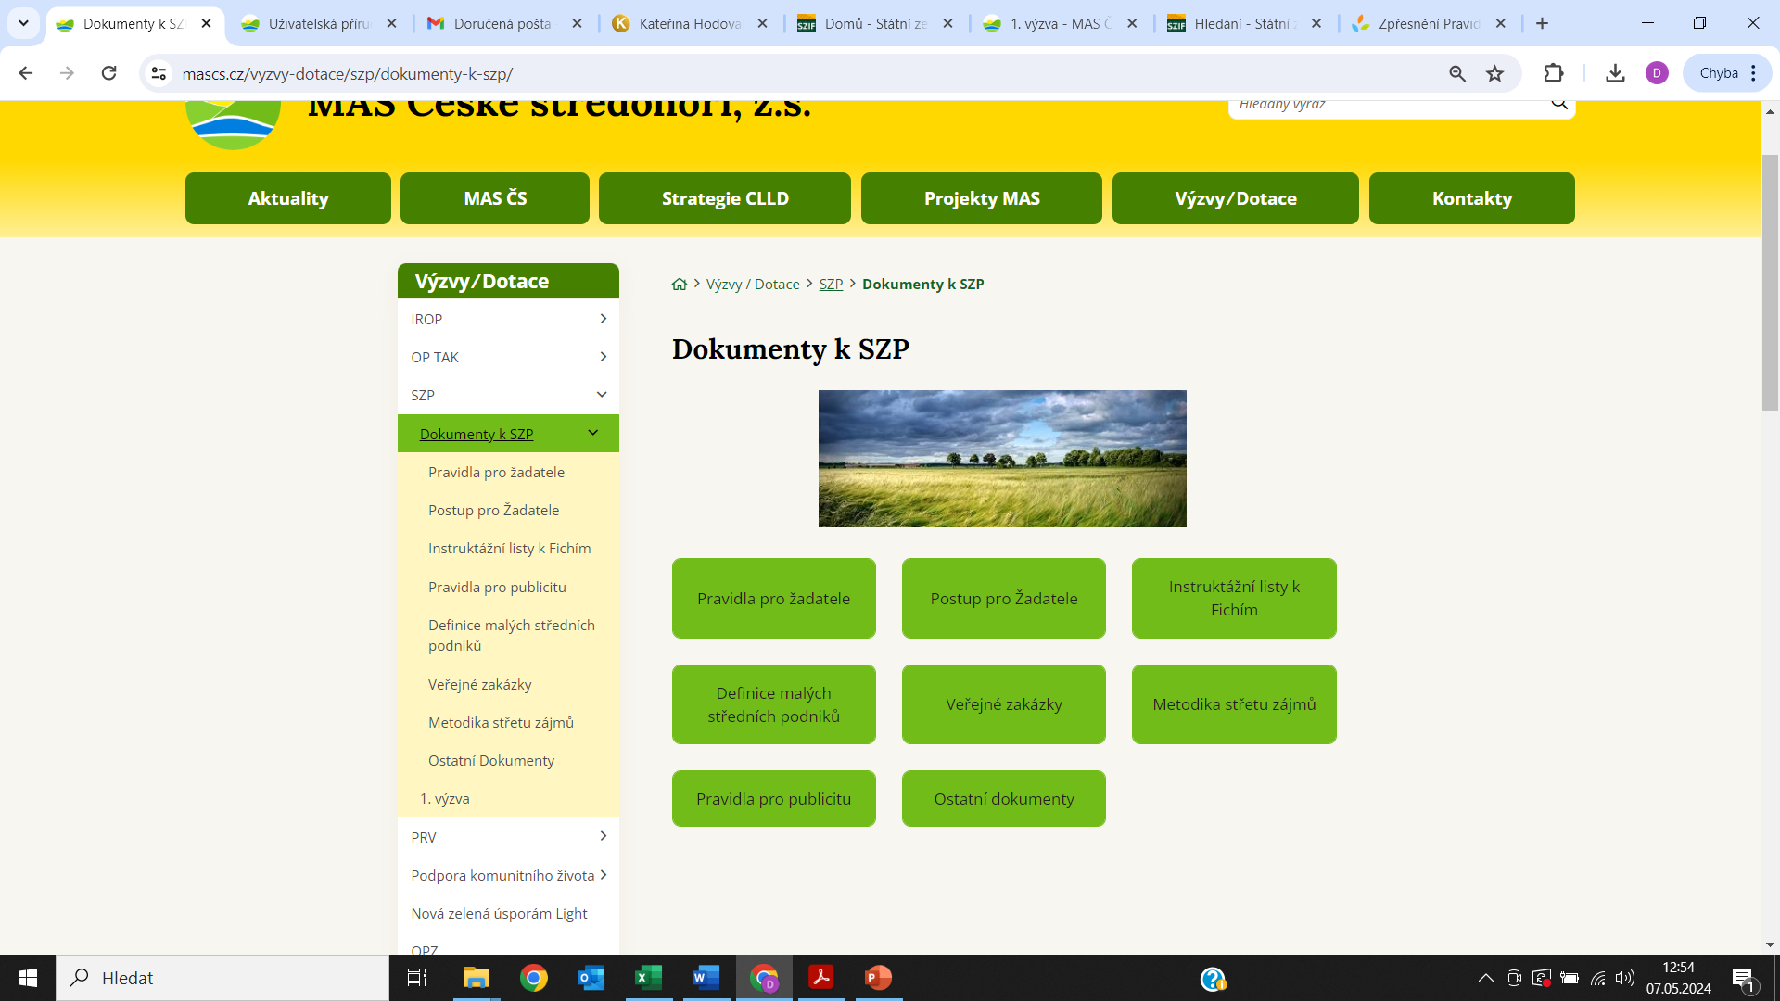
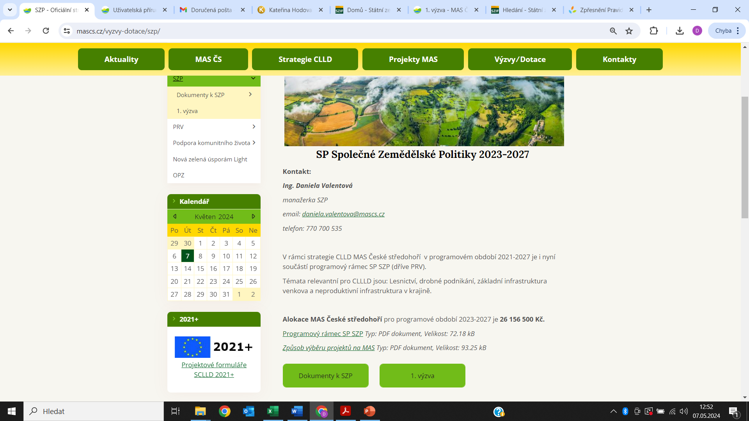
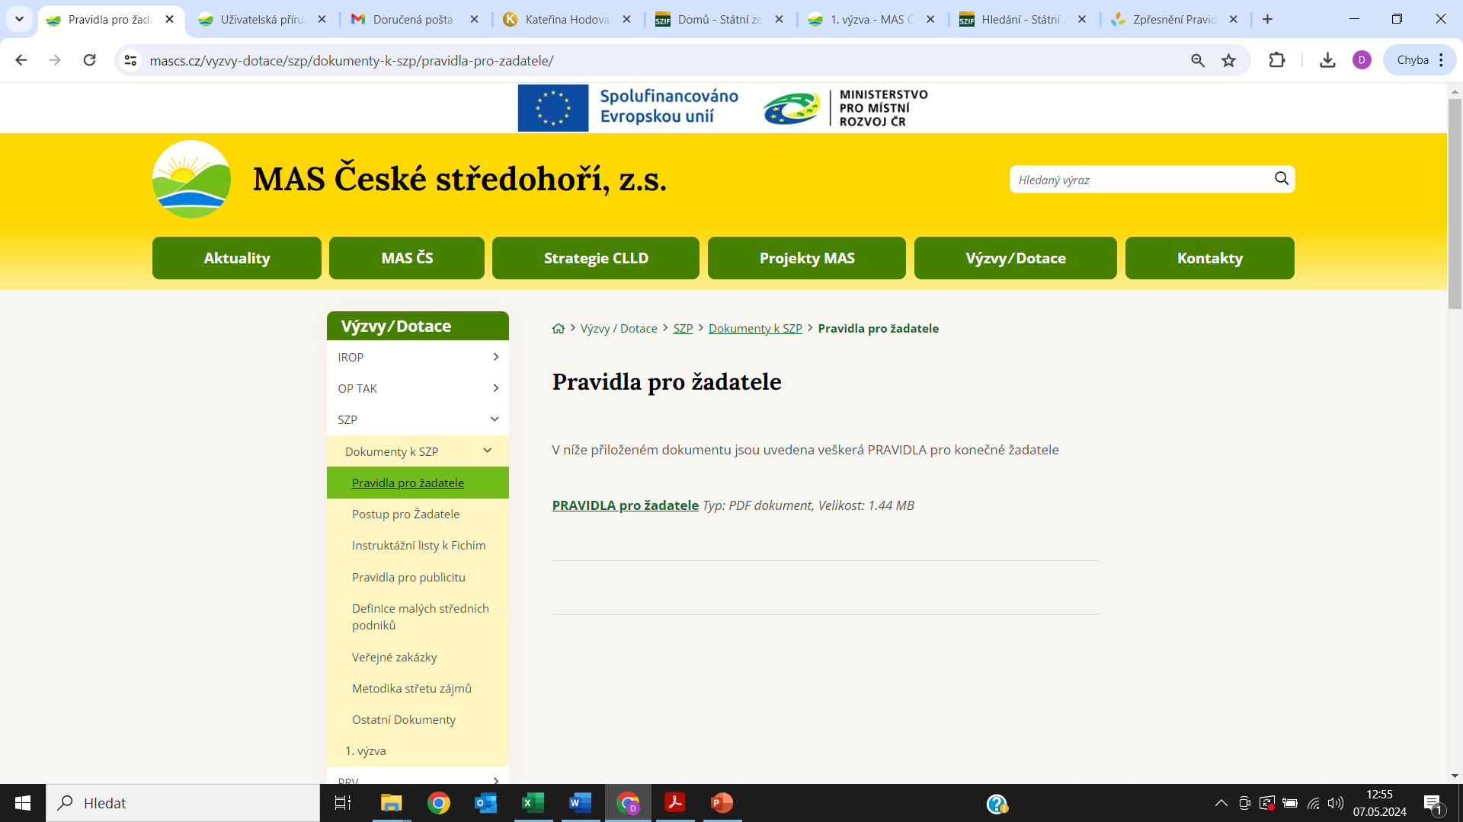
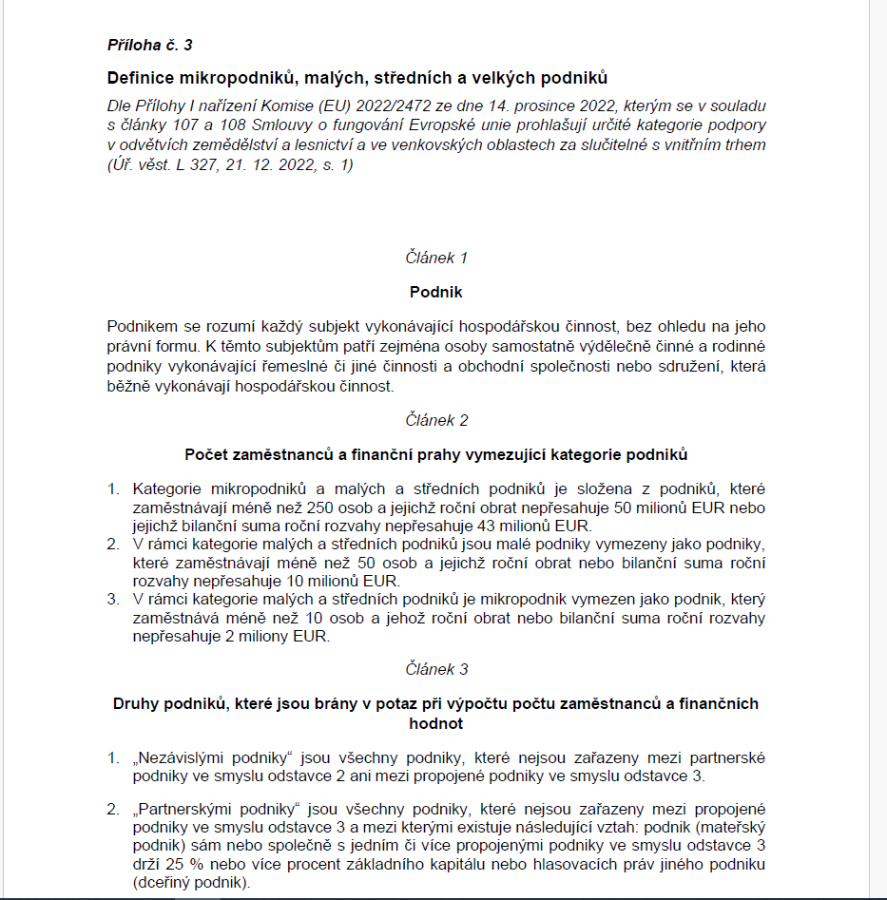
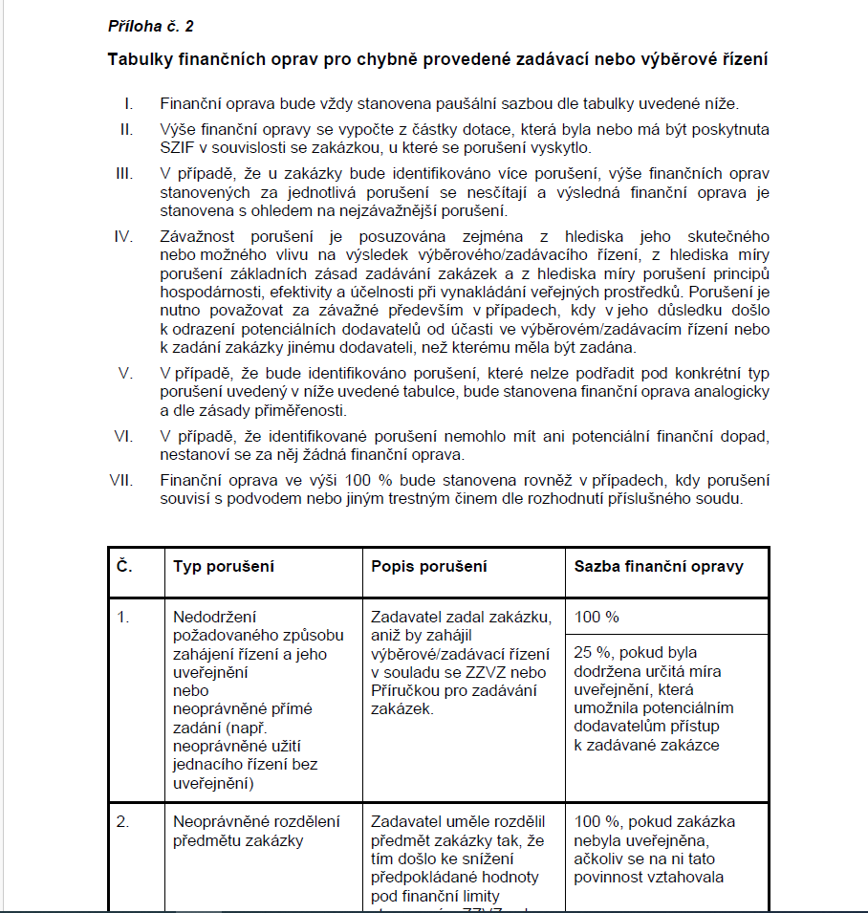
PRAVIDLA pro žadatele
Na https://www.mascs.cz/vyzvy-dotace/szp/dokumenty-k-szp/pravidla-pro-zadatele/
Najdete PŘÍRUČKU
Veškeré základní info, postupy, informace o fichích, přílohy
  Tabulka sankcí při špatném cenovém marketingu, výběrovém řízení (škrty z dotace)
  Definice mikropodniků, malých, středních a velkých podniků (další otázky a odpovědi na stránkách → dokumenty)
  Vzor PROHLÁŠENÍ o zařazení podniku do kategorie – dokládá se na SZIF → PF→ Průřezové přílohy
  Stanovisko Ministerstva životního prostředí → pouze u určitých typů projektů (budování pastevních areálů, chov vodní drůbeže, lesní a polní cesty, stezky v lese i mimo les, neproduktivní infrastruktura v krajině
  Čestné prohlášení de minimis – elektronický PDF formulář
  Metodika definice a způsobu kontroly nově vytvořených pracovních míst
  Přehled pozemků určených k plnění funkcí lesa
  Formulář pro stanovení roční zpracovatelské kapacity provozovny

Slide 48
Žádost o dotaci - ŽoD
POZOR ZMĚNA!!!!
1) vygenerovat z účtu žadatele na Portálu farmáře formulář ŽoD → uložit do PC → vyplní žádost (mimo stran E2 a E3), uložit vyplněnou žádost → nahrát zpět na Portál farmáře → Přehledy → Rozpracovaná podání → klik tužka → nahrát soubor → klik uložit
2) vyplnit formulář Identifikace příjemců
3) Nahrát povinné přílohy vč. Specifických příloh pro danou Fichi
4) po úspěšném uložení se žádost rozsvítí zeleně → klik Odeslat podání na MAS
  Žádost bude mít již vyplněné pořadové číslo
4) pokud žádost bude v pořádku, MAS elektronicky podepíše, pošle zpět přes PF a žadatel podepsanou žádost podá přes Portál farmáře
  Přihlásit se na PF → Na domovské stránce → Rozpracovaná podání → klik na stuhu → klik pokračovat v podání → zaškrtnout souhlas s podáním → klik ,,rozumím“ → zaškrtnout prohlášení a souhlas → Podat žádost

Slide 49
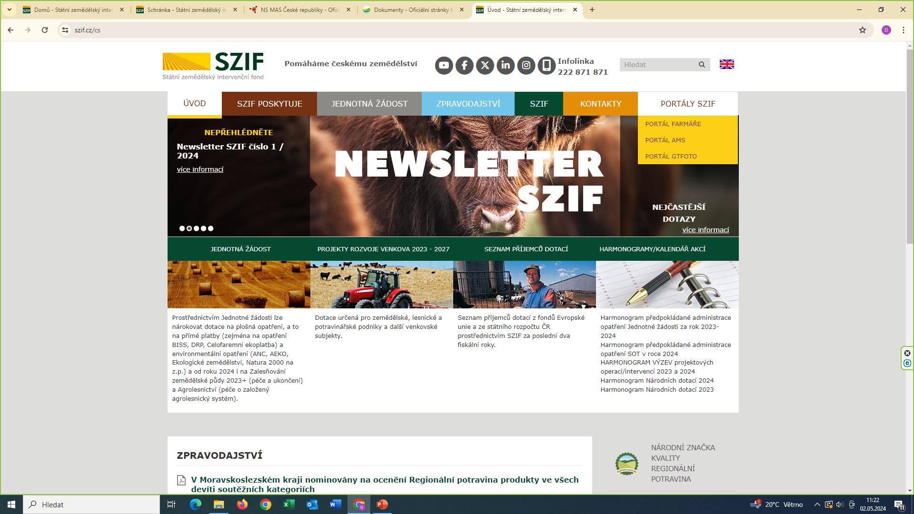
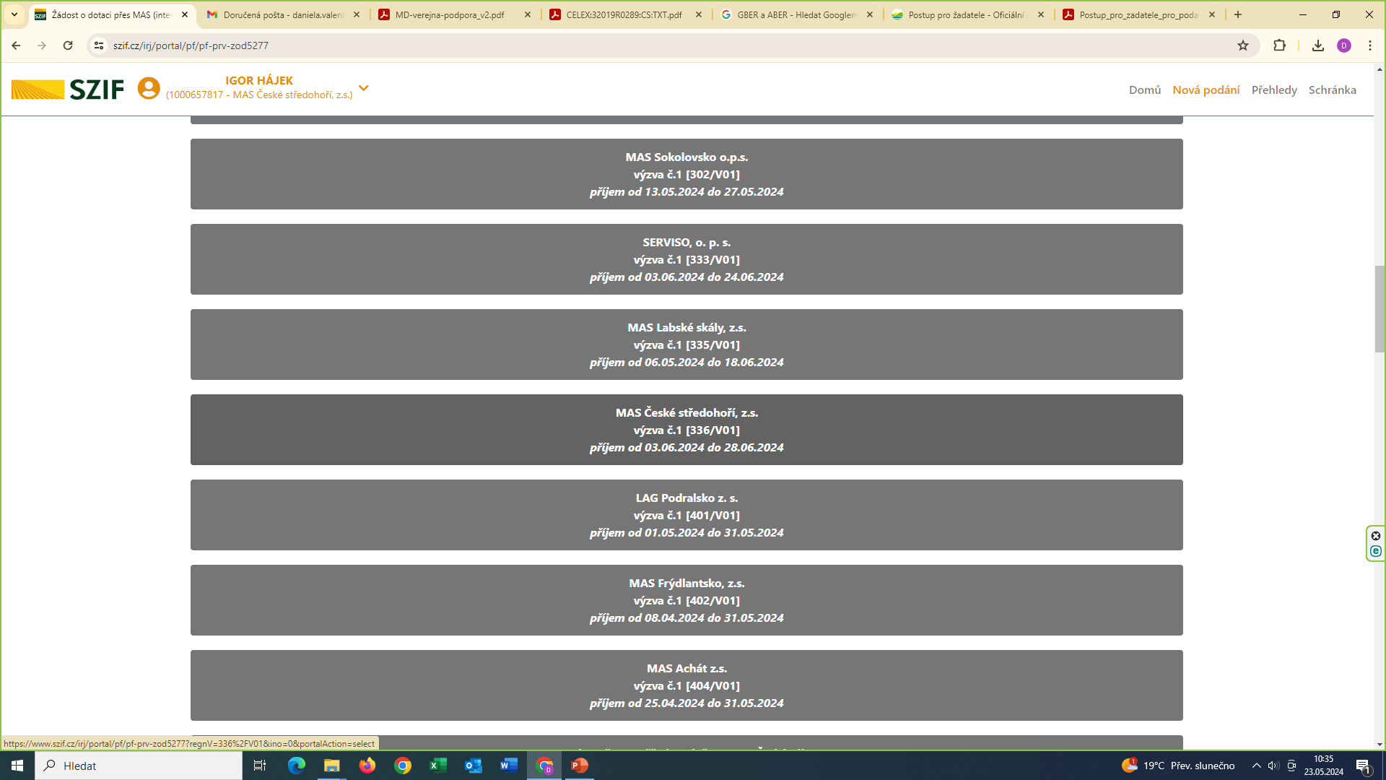
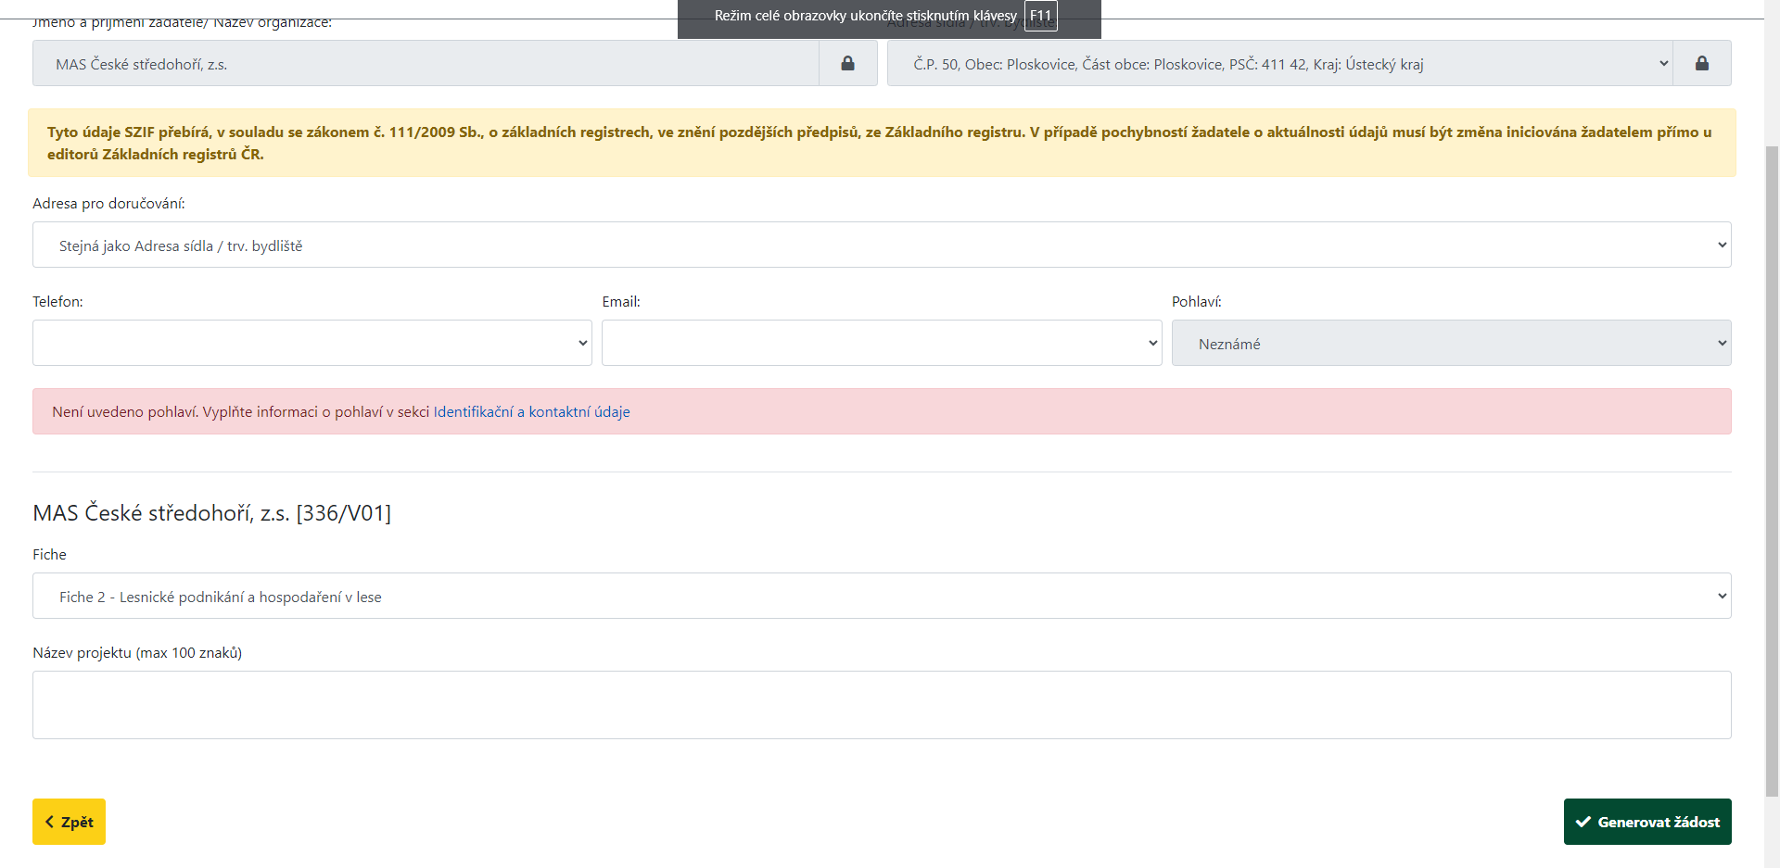
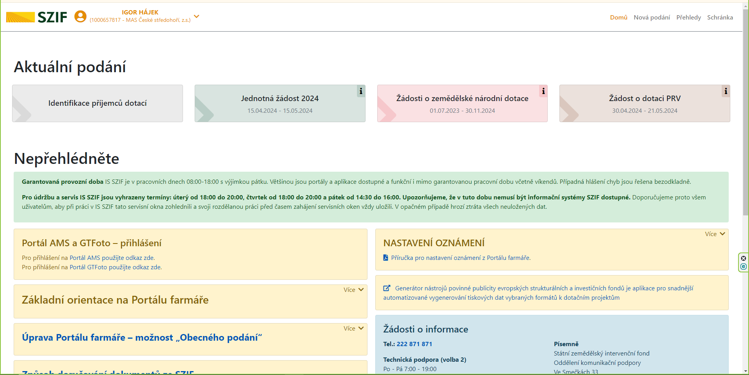
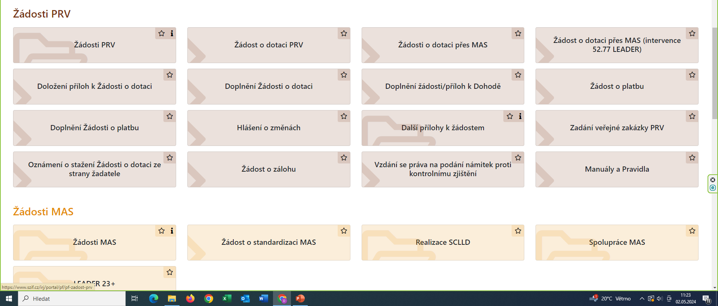
Žádost o dotaci - ŽoD

Slide 50
ADMINISTRATIVNÍ KONTROLA
1) Projekt musí být realizován na území MAS České středohoří
2) Projekt musí být v souladu se SCLLD MAS České středohoří
3) Investice splňují podmínky způsobilých výdajů
4) Vyhodnocení aspektů přidané hodnoty (účelnosti, potřebnosti, efektivnosti, hospodárnosti a proveditelnosti)
5) Finanční zdraví žadatele (výdaje nad 2 mil. Kč) – neplatí pro obce, svazky obcí, spolky přísp.org.
6) U projektu vyžadující: Posouzení projektu a jeho vlivu záměru na životní prostředí (chov drůbeže, HZ), pokud projekt nevyžaduje toto prohlášení NUTNO dodat čestné prohlášení žadatele (stanovisko ze ŽP – že není třeba posouzení vlivu na ŽP)
7) Projekt nelze financovat z programu OP TAK

Slide 51
ADMINISTRATIVNÍ KONTROLA
Účelnost projektu – bude posuzována prostřednictvím popisu náplně projektu a jeho cílů (popis konkrétních aktivit projektu a jejich způsobilé výdaje), zda jsou v souladu s popisem FICHE
Potřebnost projektu- bude posuzována na základe SCLLD MAS České středohoří
Efektivnost projektu – bude posuzována na základě věcného popisu projektové vize a plánů žadatele (ty jsou součástí ŽoD)
Hospodárnost projektu – je zajištěna prostřednictvím předpokládaných cen zdrojů použitých pro realizaci projektu – doložené nabídky, hodnocení dle katalogu cen
Proveditelnost projektu – bude posuzována na základě splnění finančního zdraví žadatele
1) Projekt musí být realizován na území MAS České středohoří
2) Projekt musí být v souladu se SCLLD MAS České středohoří
3) Investice splňují podmínky způsobilých výdajů
4) Vyhodnocení aspektů přidané hodnoty (účelnosti, potřebnosti, efektivnosti, hospodárnosti a proveditelnosti)
5) Finanční zdraví žadatele (výdaje nad 2 mil. Kč) – neplatí pro obce, svazky obcí, spolky přísp.org.
6) U projektu vyžadující: Posouzení projektu a jeho vlivu záměru na životní prostředí (chov drůbeže, HZ), pokud projekt nevyžaduje toto prohlášení NUTNO dodat čestné prohlášení žadatele (stanovisko ze ŽP – že není třeba posouzení vlivu na ŽP)
7) Projekt nelze financovat z programu OP TAK

Slide 52
Fiche 2, 4, 5, 6
KRITÉRIA PŘIJATELNOSTI (věcné hodnocení)
  1.Finanční náročnost projektu
  (Celkové způsobilé výdaje, ze kterých je stanovena dotace)
  Víc než 1,2 mil Kč 0b, 0,6 - 1,2 mil Kč včetně 5b, méně než 0,6 mil 10b
  2.Délka realizace projektu
  ŽoP podaná na MAS od podpisu Dohody
  do 19-ti měsíců 0b, do 16-18-ti měsíců 5b, do 15-ti měsíců 10b
  3. Počet obyvatel obce
  Obec méně než 501 obyvatel 10b, obec s 501-10.000 obyvatel 5b, obec s více než 10.000 obyvatel 0b
  Pokud více obcí – součet aritmetických průměrů dle ČSÚ
  4. Dosud nepodpořený žadatel v rámci výzev MAS – operace 19.2.1. PRV 2014-2020
  Ne – 5b, ano – 0b
  5. Účast na semináři k dané výzvě
  Ano - 5b, Ne - 0b
Min. počet bodů 15 b.

Slide 53
Další podmínky
  Žádost o dotaci je generována z Portálu farmáře (učet na RO SZIF)
  Žádost o dotaci obdrží min. počet bodů stanoveným MAS
  Lhůta vázanosti na účel 5 let, veškeré dokumenty administrovat 10 let
  Všechny předměty co jsou předmětem projektu jsou umístěny na území MAS
  Zrealizovaný projekt a ŽoP musí být podána do 24 měsíců od podpisu DOHODY
  V případě výsadby révy vinné – lze podpořit i výstavbu nových konstrukcí a pořízení sadby
  Přípustné způsoby uspořádání –
    vlastnictví
    spoluvlastnictví, pronájem, pacht, věcné břemeno (písemný souhlas spoluvlastníků)
  Žadatel musí splňovat podmínky v rámci zvoleného režimu podpory
  Žadatel musí splňovat velikostní kategorii podniku
  V případě že se žadatel zavázal vytvořit pracovní místo – musí vytvořit nové prac.místo do 6 měsíců od data převedení dotace, s udržitelností 5 let (pozor změna)
Min. počet bodů 15 b.

Slide 54
Další podmínky
Žadatelům, kteří zatím nemají účet v Portálu farmáře, doporučujeme vyplnit ŽÁDOST O PŘÍSTUP
Následně ji podat přes datovou schránku nebo osobně na pracovištích SZIF v Litoměřicích https://www.szif.cz/cs/szif-ro-ul?portalAction=lpisDetail&lpisID=litomerice , nebo v Ústí nad Labem https://www.szif.cz/cs/szif-ro-ul?portalAction=lpisDetail&lpisID=usti_nad_labem.
Pokud jsou doloženy všechny potřebné dokumenty, zřízení přístupu probíhá zpravidla na počkání.
  Žádost o dotaci je generována z Portálu farmáře (učet na RO SZIF)
  Žádost o dotaci obdrží min. počet bodů stanoveným MAS
  Lhůta vázanosti na účel 5 let, veškeré dokumenty administrovat 10 let
  Všechny předměty co jsou předmětem projektu jsou umístěny na území MAS
  Zrealizovaný projekt a ŽoP musí být podána do 24 měsíců od podpisu DOHODY
  V případě výsadby révy vinné – lze podpořit i výstavbu nových konstrukcí a pořízení sadby
  Přípustné způsoby uspořádání –
    vlastnictví
    spoluvlastnictví, pronájem, pacht, věcné břemeno (písemný souhlas spoluvlastníků)
  Žadatel musí splňovat podmínky v rámci zvoleného režimu podpory
  Žadatel musí splňovat velikostní kategorii podniku
  V případě že se žadatel zavázal vytvořit pracovní místo – musí vytvořit nové prac.místo do 6 měsíců od data převedení dotace, s udržitelností 5 let (pozor změna)
Min. počet bodů 15 b.

Slide 55
Přílohy v ŽoD při podání na RO SZIF
  Stavební výdaje, fotodokumentace současného stavu
  Pokud projekt podléhá stavebnímu úřadu (platné a pravomocné vyjádření ke dni podání na RO SZIF)
  Ověřený projektový dokument (pokud náleží k projektu)
  U projektu posouzení vlivu záměru na životní prostředí nebo stanovisko příslušného úřadu k posouzení vlivu na životní pr.
  Souhlasné stanovisko Mze dle závazného vzoru – pouze v případě výstavby/rekonstrukce oplocení pastevního areálu nebo chov vodní drůbeže
  V případě žadatele MSP – Prohlášení o zařazení podniku do kategorie mikropodniků, malých a středních podniků dle vzoru
  Identifikace příjemců dotací VYPLNIT – extra formulář – průřezové přílohy PF – přiložit k žádosti

Slide 56
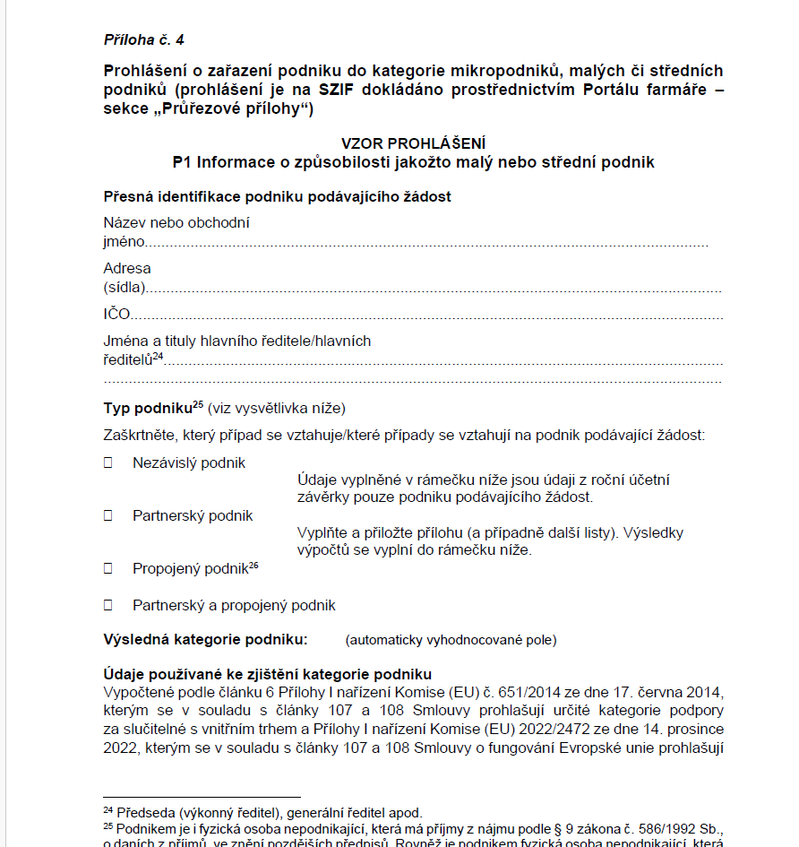
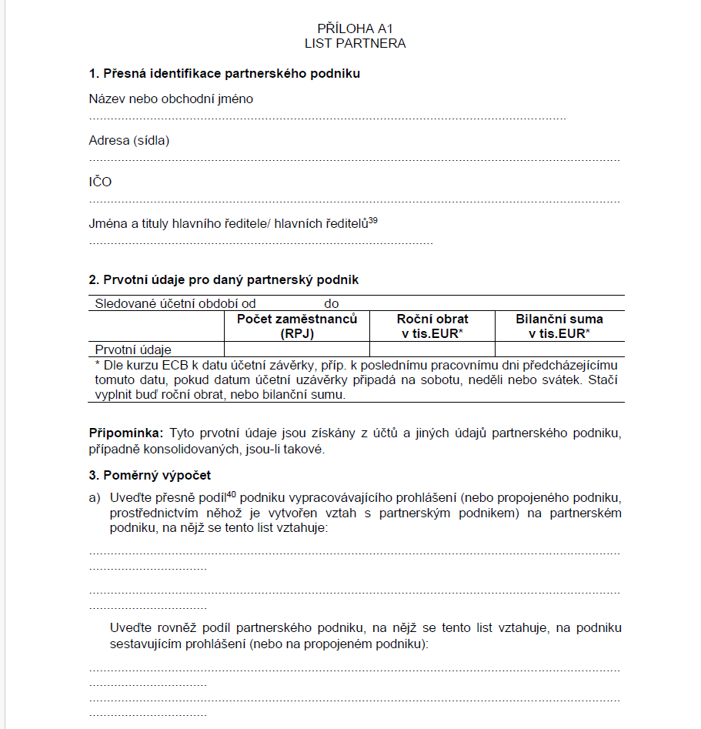
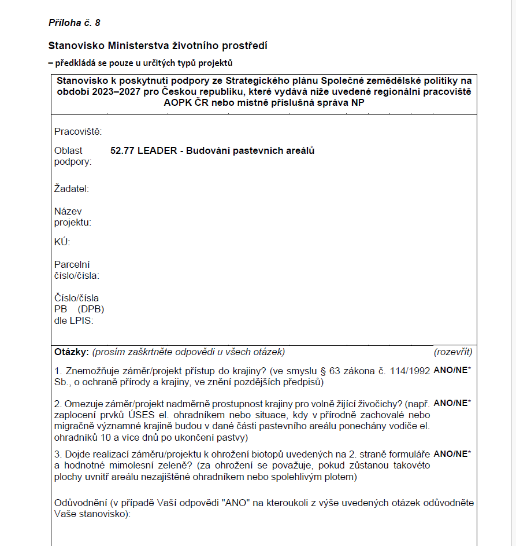
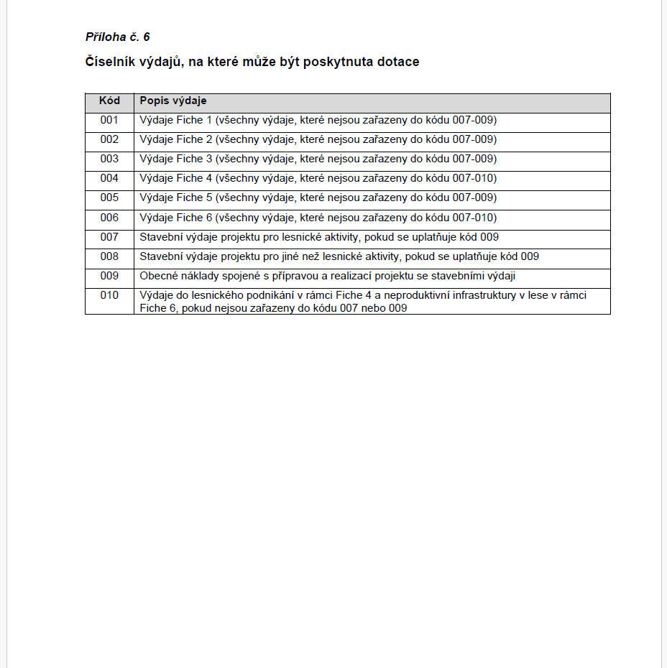
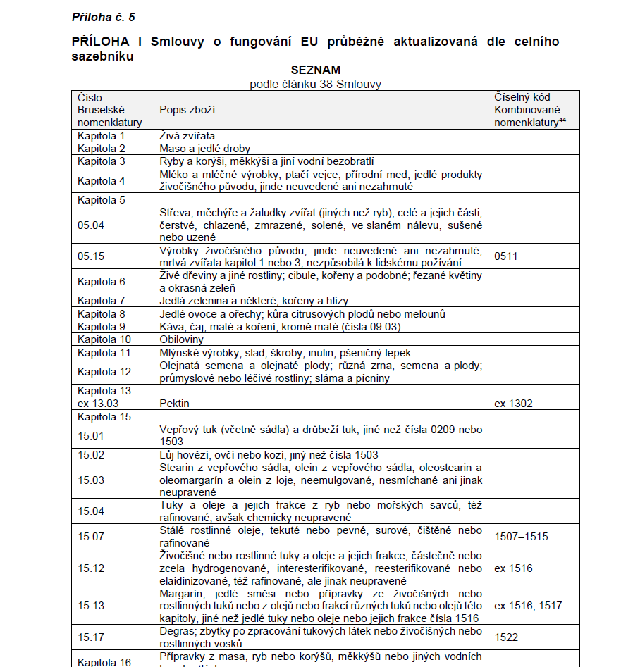
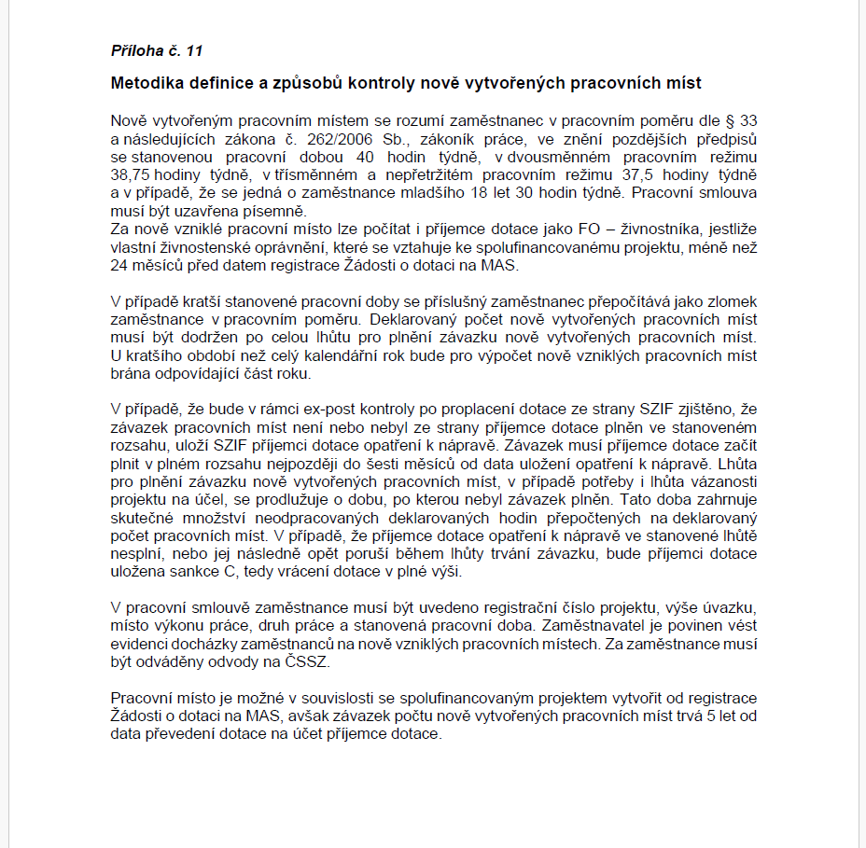
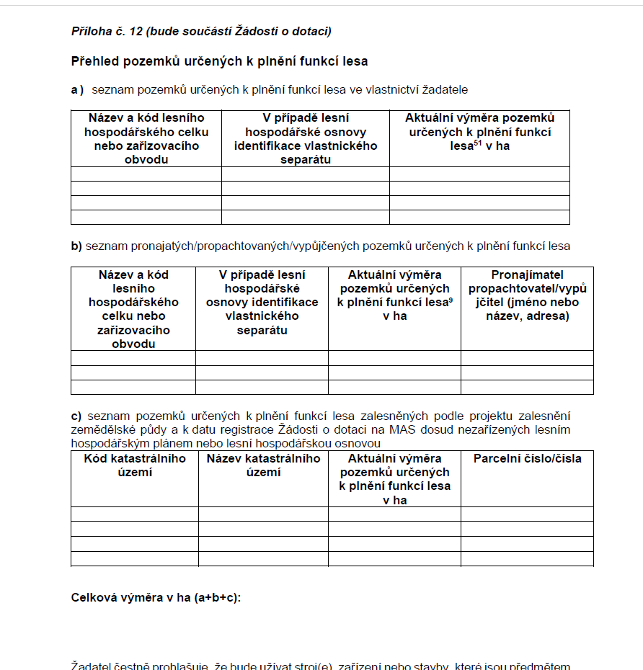
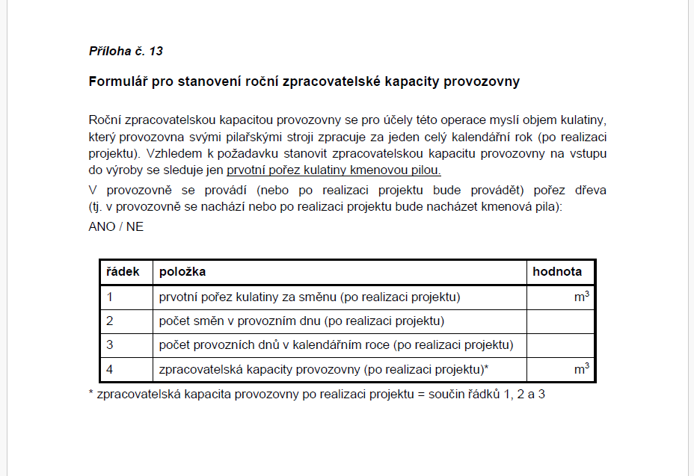
Přílohy v ŽoD při podání na RO SZIF
  Stavební výdaje, fotodokumentace současného stavu
  Pokud projekt podléhá stavebnímu úřadu (platné a pravomocné vyjádření ke dni podání na RO SZIF)
  Ověřený projektový dokument (pokud náleží k projektu)
  U projektu posouzení vlivu záměru na životní prostředí nebo stanovisko příslušného úřadu k posouzení vlivu na životní pr.
  Souhlasné stanovisko Mze dle závazného vzoru – pouze v případě výstavby/rekonstrukce oplocení pastevního areálu nebo chov vodní drůbeže
  V případě žadatele MSP – Prohlášení o zařazení podniku do kategorie mikropodniků, malých a středních podniků dle vzoru
  Identifikace příjemců dotací VYPLNIT – extra formulář – průřezové přílohy PF – přiložit k žádosti

Slide 57

Děkujeme Vám za pozornost
Kancelář MAS:
Kavalír II.
Pod hradbami 390
Terezín
41155
Ing. Daniela Valentová
manažerka SZP
email: daniela.valentova@mascs.cz,
telefon: 770 700 535

